Slide 1

电路原理
第四章 逻辑门电路
任课教师：涂晓彤 助理教授/硕导
单 位：厦门大学 信息学院/人工智能研究院
2024年

Slide 2
概述
门电路：实现基本运算、复合运算的单元电路，如与门、与非门、或门 ······
门电路中以高/低电平表示逻辑状态的1/0

Slide 3
2.1 概述
基本概念
逻辑：事物的因果关系
逻辑运算的数学基础：逻辑代数
在二值逻辑中的变量取值：0/1

Slide 4
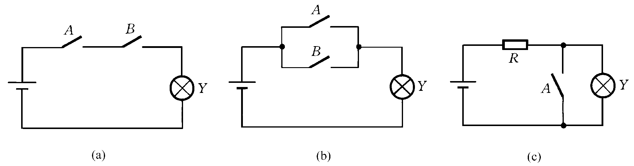
2.2 逻辑代数中的三种基本运算
与（AND） 或（OR） 非（NOT）
以A=1表示开关A合上，A=0表示开关A断开； 以Y=1表示灯亮，Y=0表示灯不亮； 三种电路的因果关系不同：

Slide 5
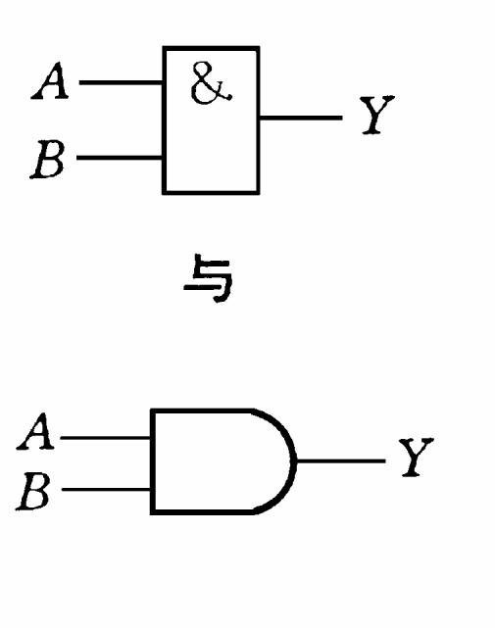
与
条件同时具备，结果发生
Y=A AND B = A&B=A·B=AB
A B | Y
0 0 | 0
0 1 | 0
0 | 0
1 | 1

Slide 6
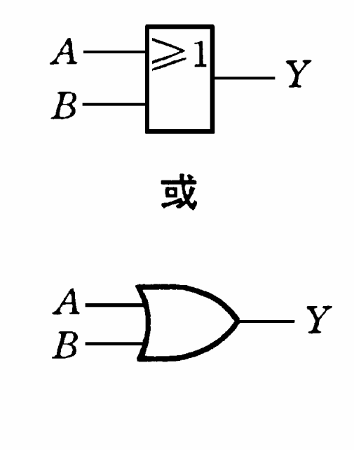
或
条件之一具备，结果发生
Y= A OR B = A+B
A B | Y
0 0 | 0
0 1 | 1
0 | 1
1 | 1

Slide 7
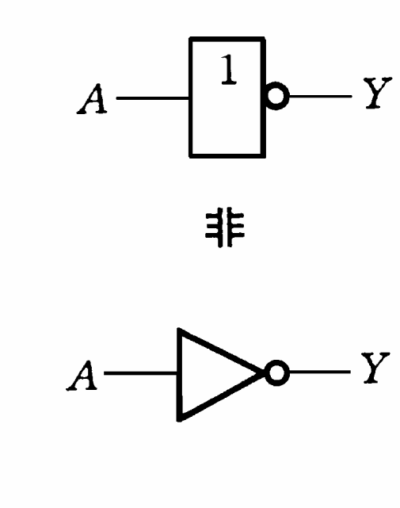
非
条件不具备，结果发生
A | Y
0 | 1
1 | 0

Slide 8
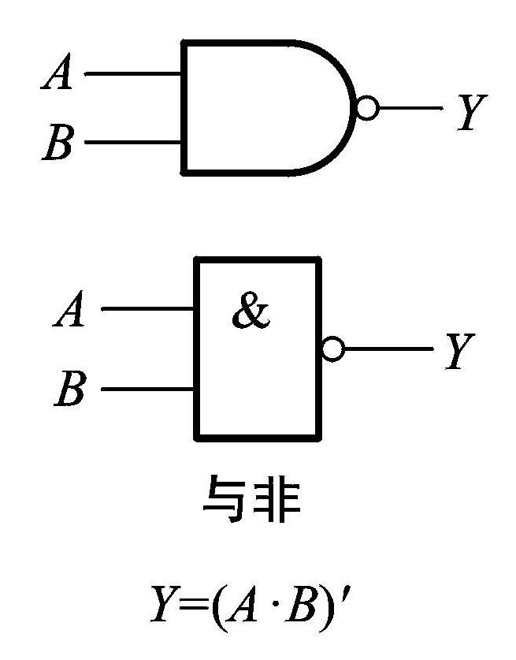
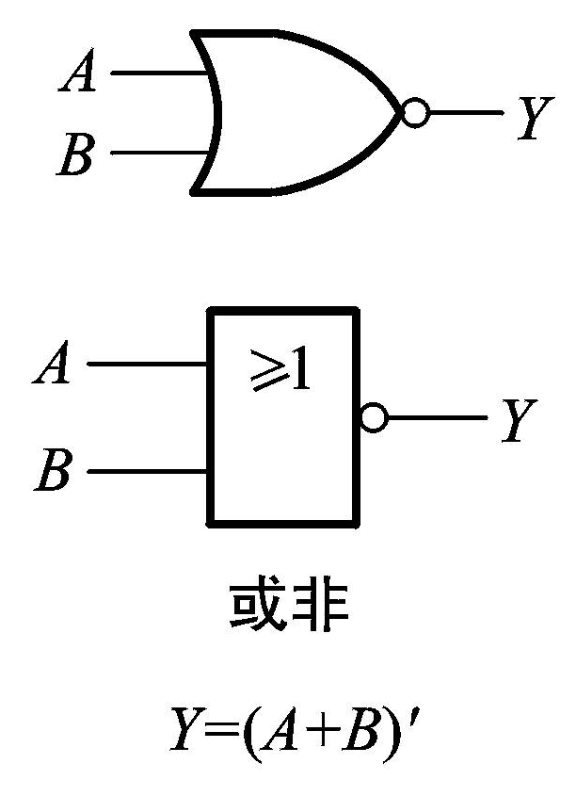
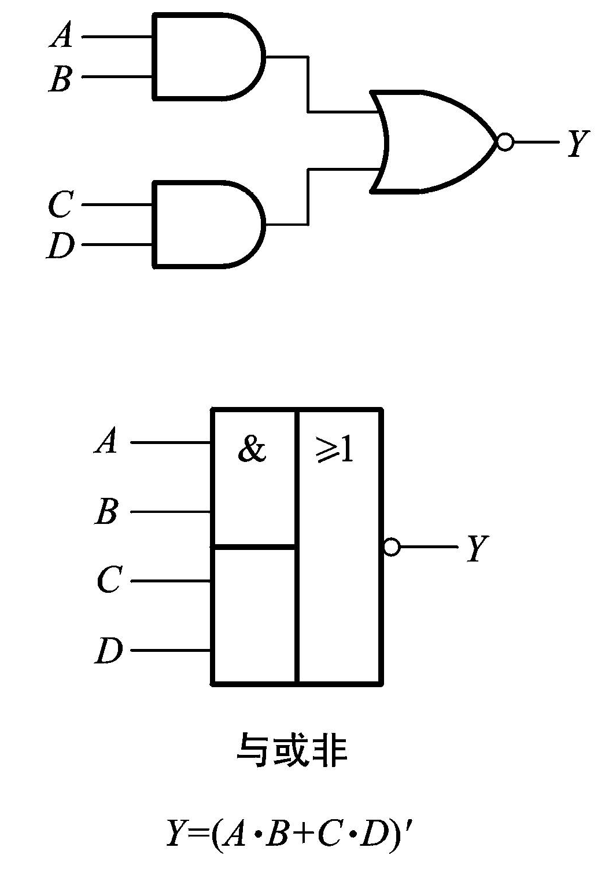
几种常用的复合逻辑运算
与非 或非 与或非

Slide 9
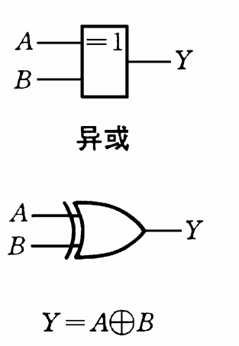
几种常用的复合逻辑运算
异或
Y= A ⊕ B
A B | Y
0 0 | 0
0 1 | 1
0 | 1
1 | 0

Slide 10
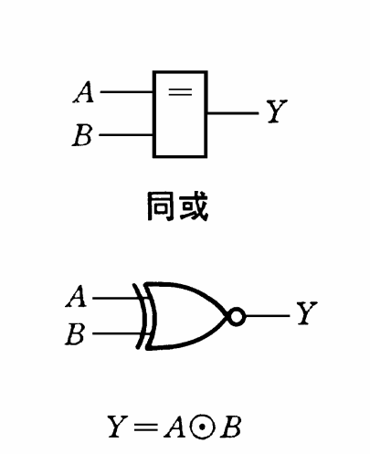
几种常用的复合逻辑运算
同或
Y= A ⊙B
A B | Y
0 0 | 1
0 1 | 0
0 | 0
1 | 1

Slide 11
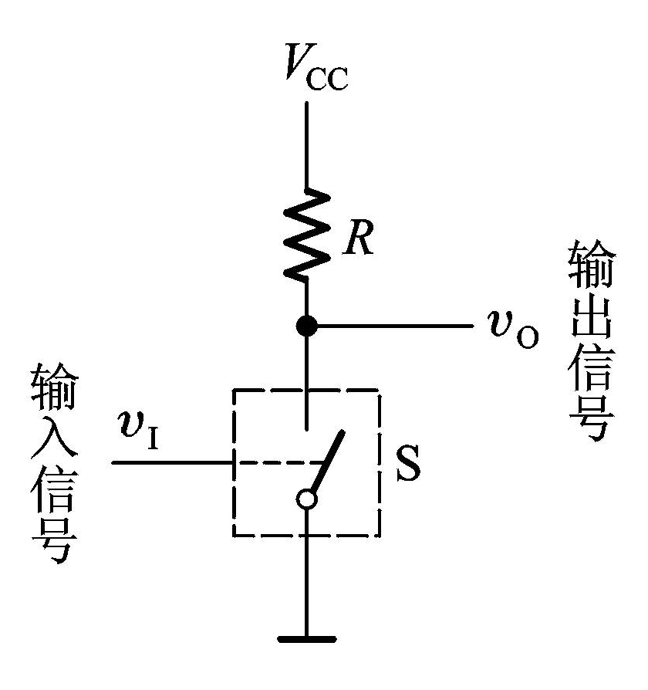
获得高、低电平的基本原理
高/低电平都允许有一定的变化范围

Slide 12
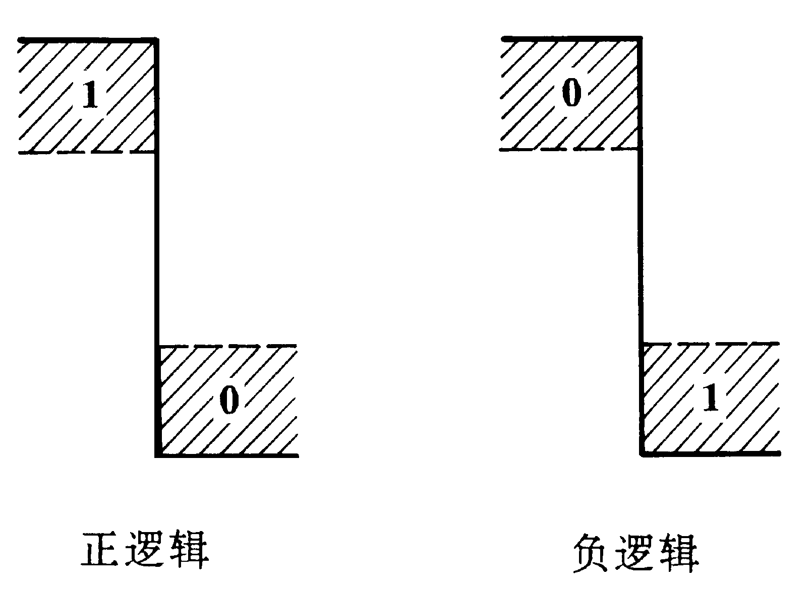
正逻辑：高电平表示1，低电平表示0 负逻辑：高电平表示0，低电平表示1

Slide 13
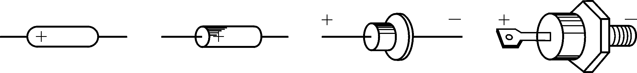
半导体二极管门电路 半导体二极管的结构和外特性 （Diode）
二极管的结构：
PN结 + 引线 + 封装构成
P
N

Slide 14
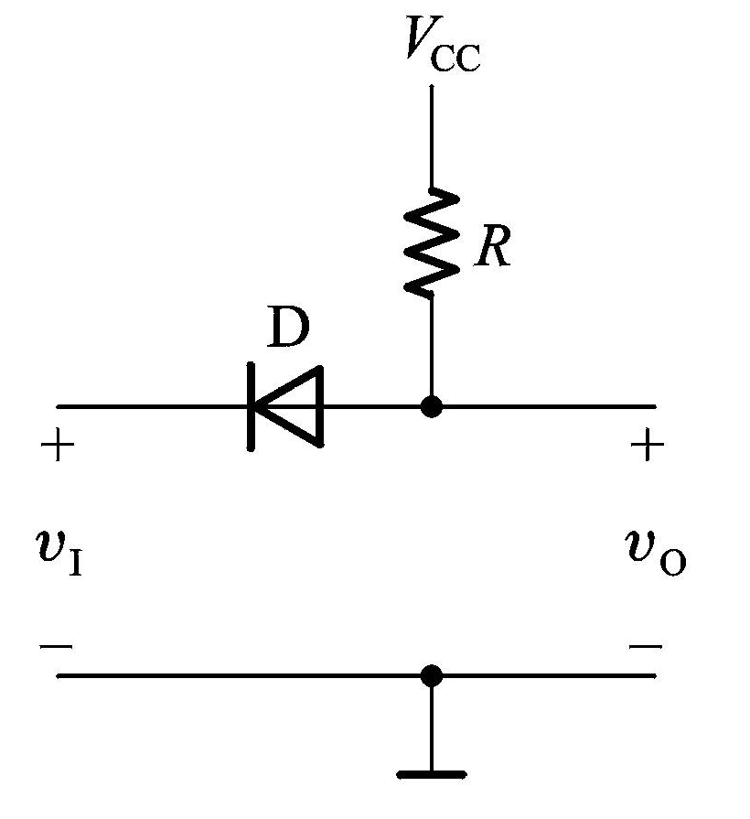
3.2.1二极管的开关特性：
高电平：V_{IH}=V_{CC}
低电平：V_{IL}=0
V_{I}=V_{IH}
D截止，V_{O}=V_{OH}=V_{CC}
V_{I}=V_{IL}
D导通，V_{O}=V_{OL}=0.7V

Slide 15
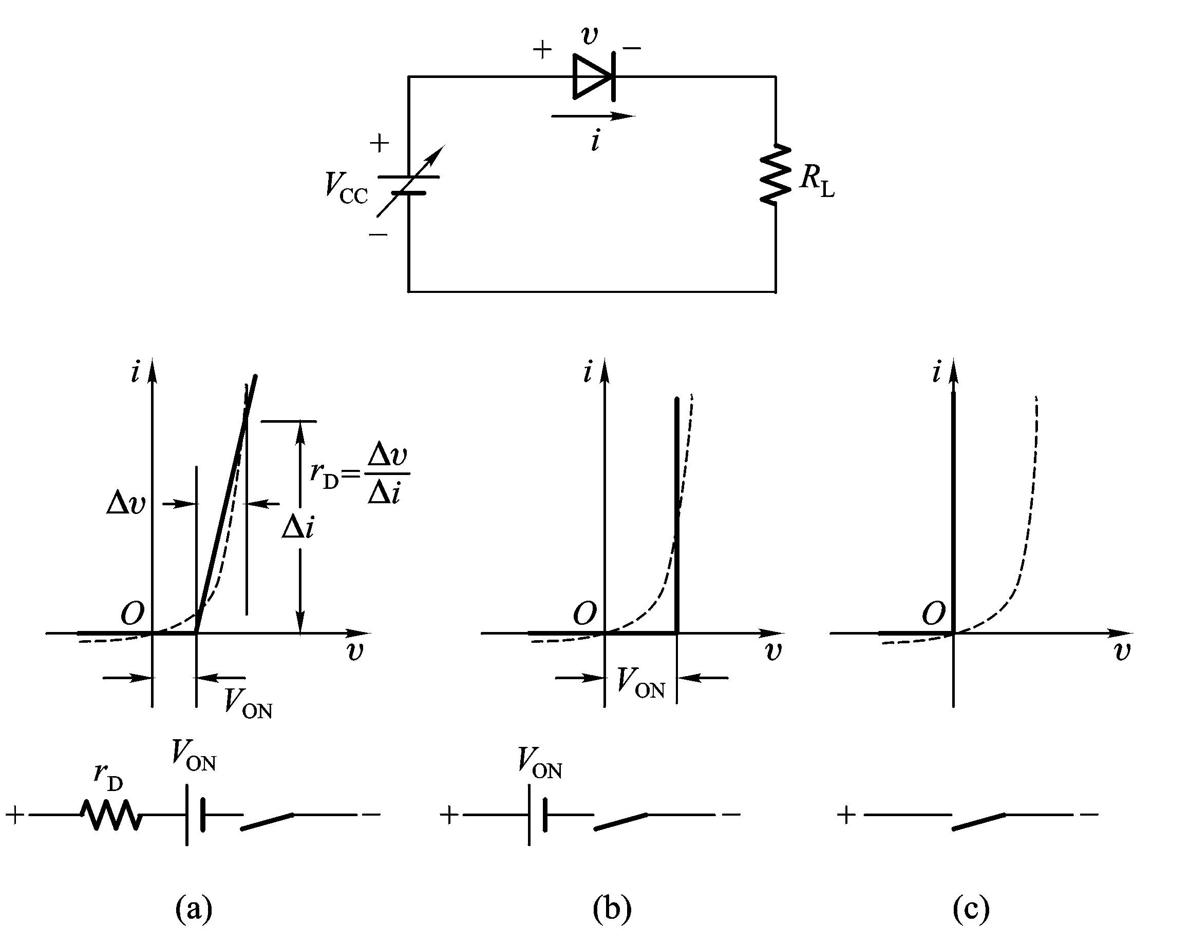
二极管的开关等效电路：

Slide 16
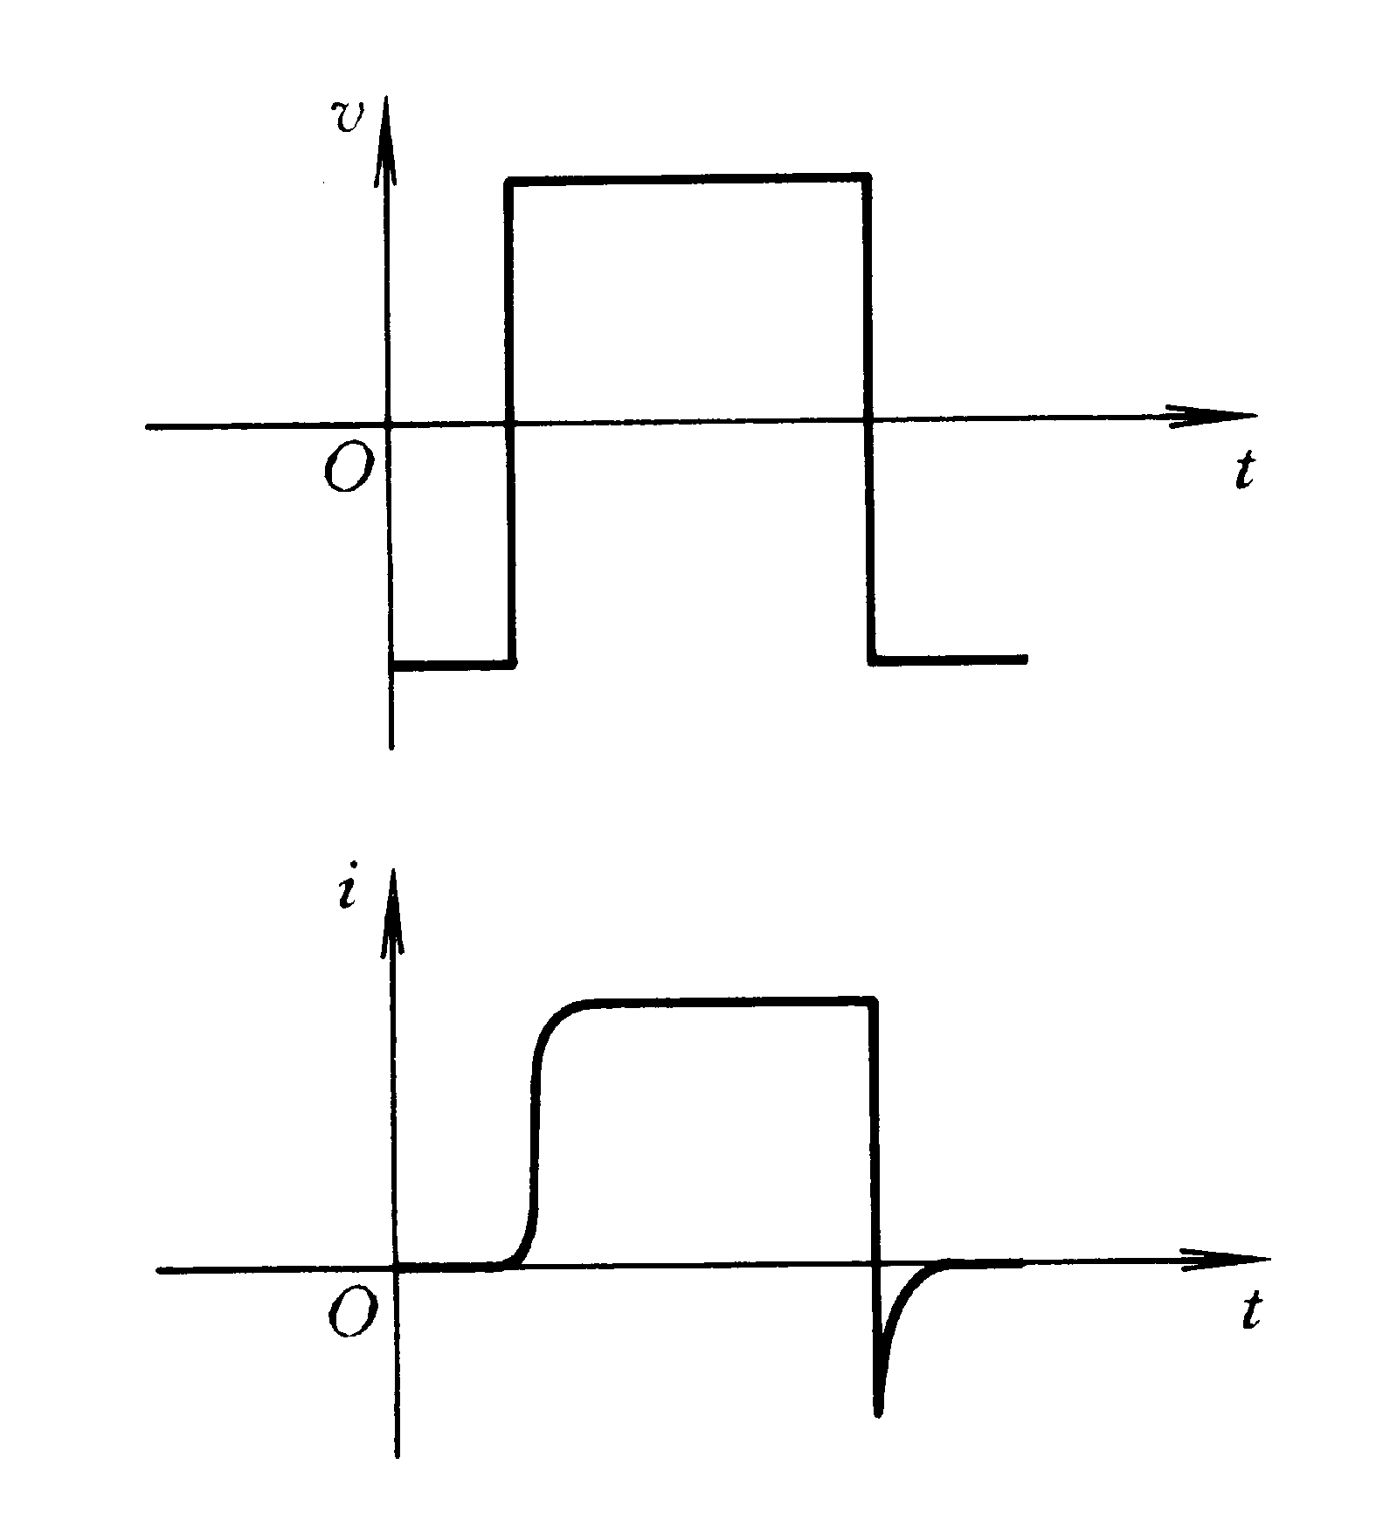
二极管的动态电流波形：

Slide 17
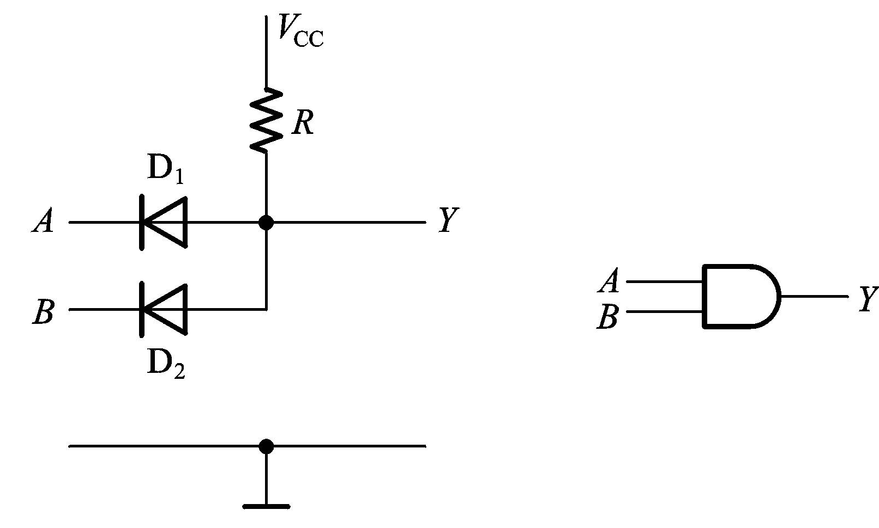
二极管与门
设V_{CC} = 5V
加到A,B的 V_{IH}=3V
V_{IL}=0V
二极管导通时 V_{DF}=0.7V
A | B | Y
0V | 0V | 0.7V
0V | 3V | 0.7V
3V | 0V | 0.7V
3V | 3V | 3.7V
A | B | Y
0 | 0 | 0
0 | 1 | 0
1 | 0 | 0
1 | 1 | 1
规定3V以上为1
0.7V以下为0

Slide 18
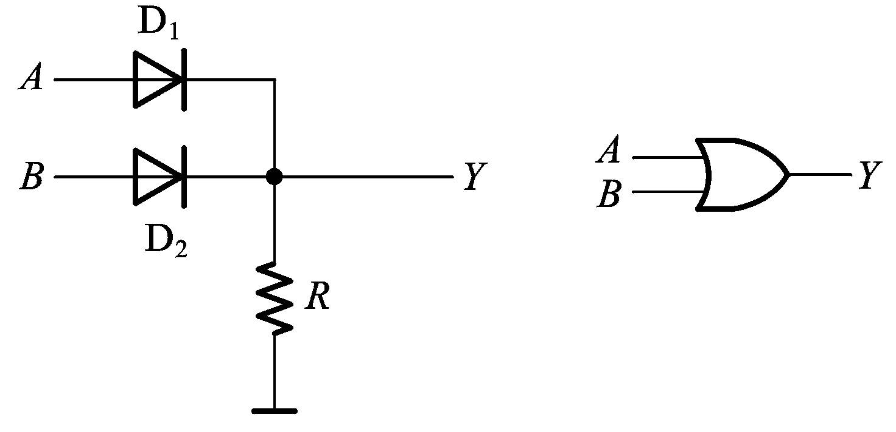
二极管或门
设V_{CC} = 5V
加到A,B的 V_{IH}=3V
V_{IL}=0V
二极管导通时 V_{DF}=0.7V
A | B | Y
0V | 0V | 0V
0V | 3V | 2.3V
3V | 0V | 2.3V
3V | 3V | 2.3V
A | B | Y
0 | 0 | 0
0 | 1 | 1
1 | 0 | 1
1 | 1 | 1
规定2.3V以上为1
0V以下为0

Slide 19
二极管构成的门电路的缺点
电平有偏移
带负载能力差
只用于IC内部电路

Slide 20
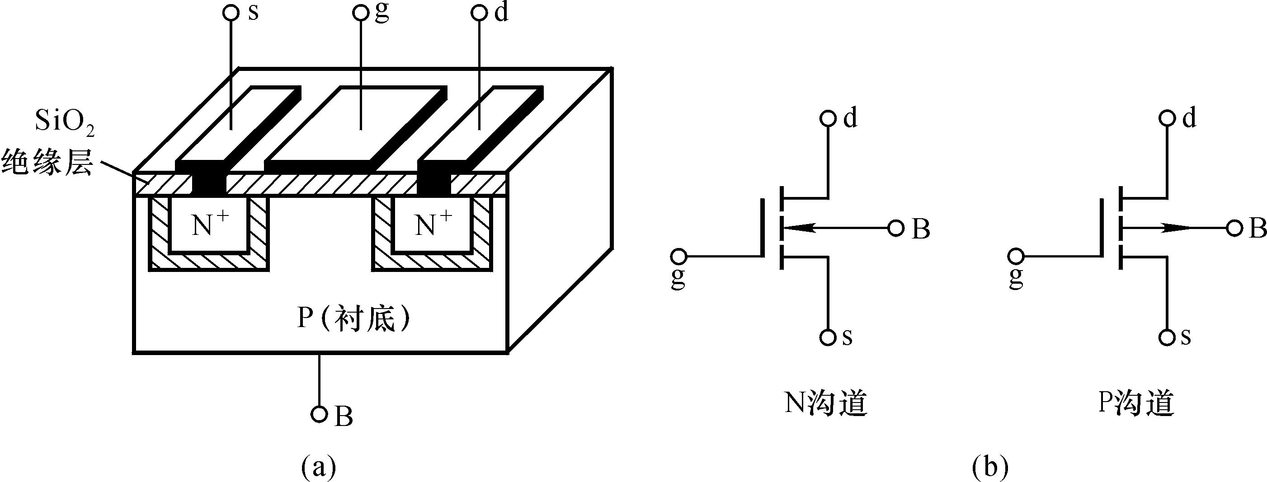
3.3 CMOS门电路 MOS管的开关特性
氧化物层
金属层
一、MOS管的结构
半导体层
PN结
S (Source)：源极
G (Gate)：栅极
D (Drain)：漏极
B (Substrate):衬底

Slide 21
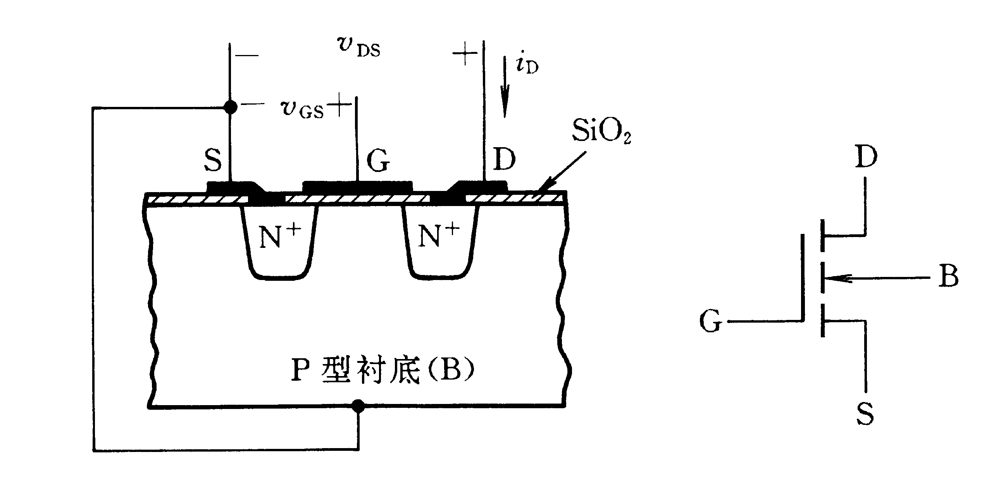
以N沟道增强型为例：

Slide 22
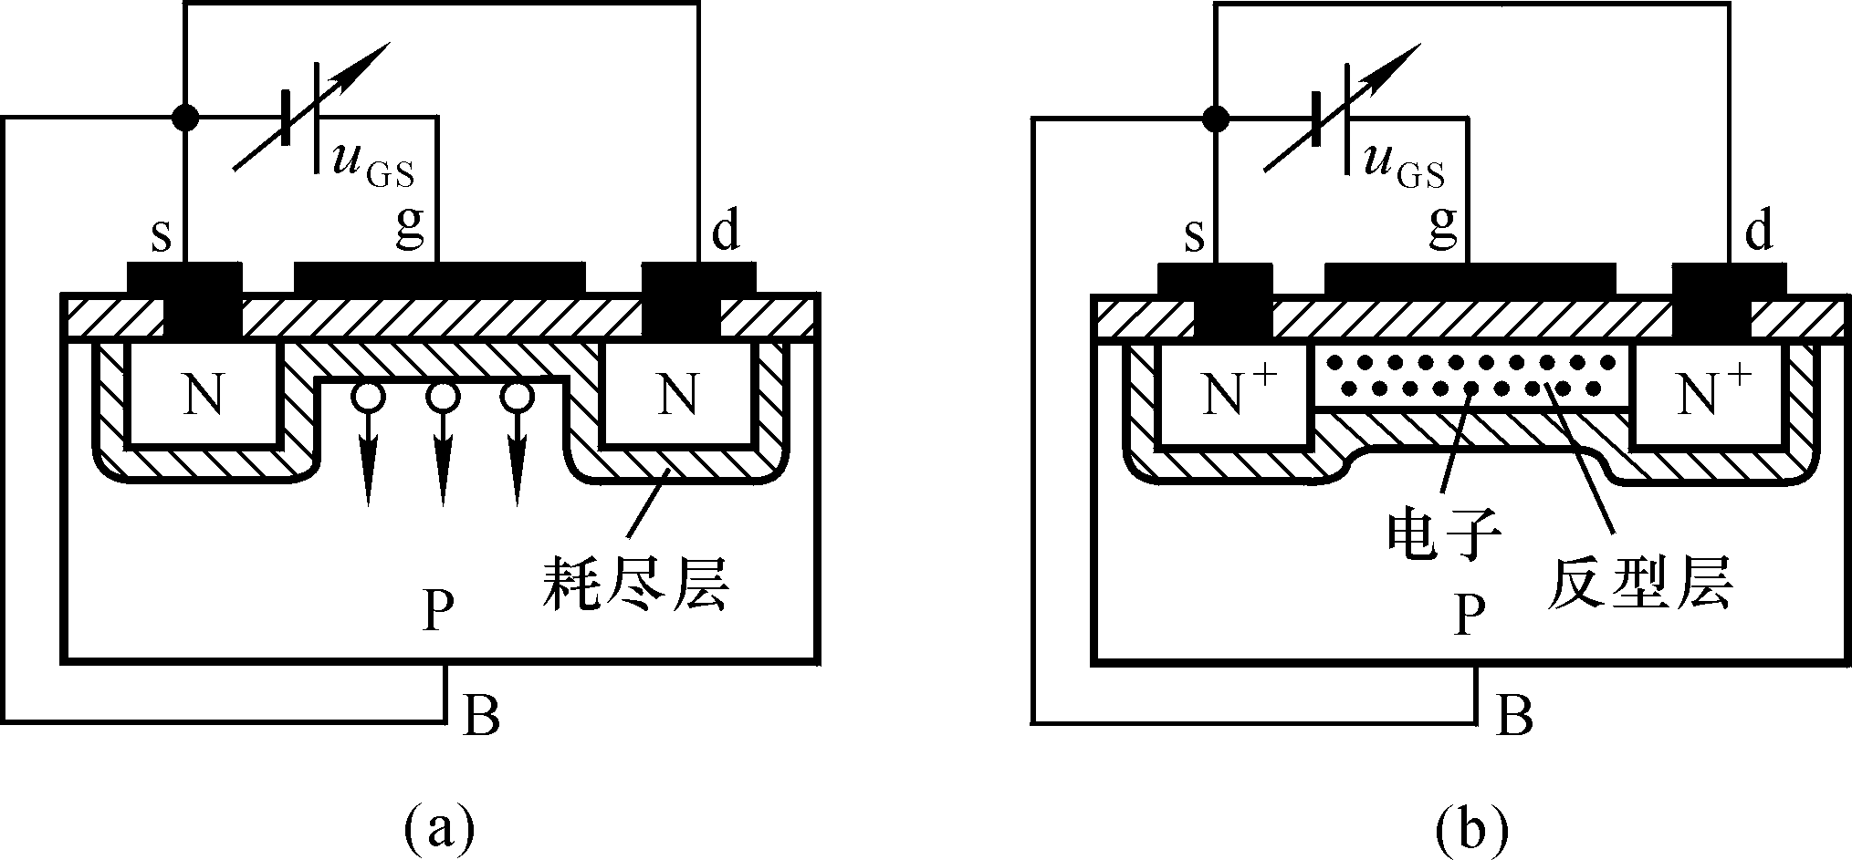
开启电压
以N沟道增强型为例：
当加+V_{DS}时，
V_{GS}=0时，D-S间是两个背向PN结串联，i_{D}=0
加上+V_{GS}，且足够大至V_{GS} >V_{GS (th)}, D-S间形成导电沟道（N型层）

Slide 23
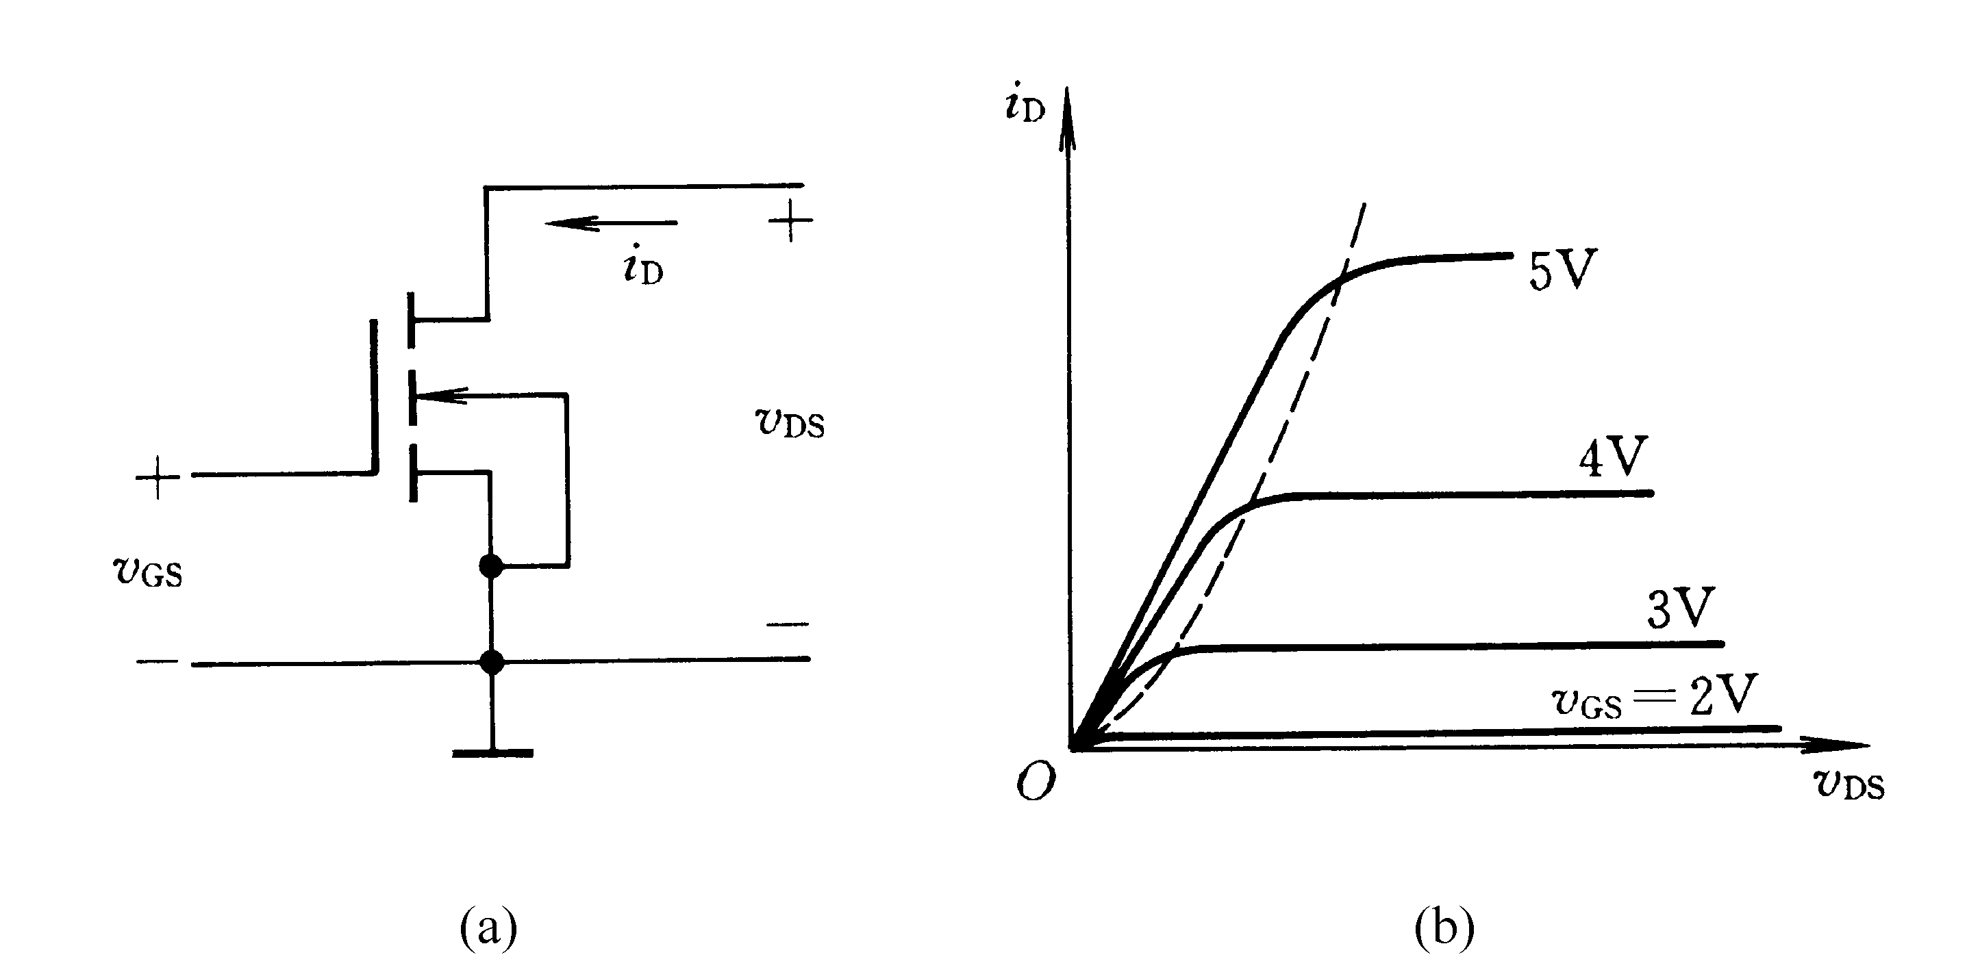
二、输入特性和输出特性
输入特性：直流电流为0，看进去有一个输入电容C_{I}，对动态有影响。
输出特性：
i_{D} = f (V_{DS}) 对应不同的V_{GS}下得一族曲线 。

Slide 24
漏极特性曲线（分三个区域）
截止区
恒流区
可变电阻区

Slide 25
漏极特性曲线（分三个区域）
截止区：V_{GS}<V_{GS(th)}，i_{D} = 0, R_{OFF} > 10⁹Ω

Slide 26
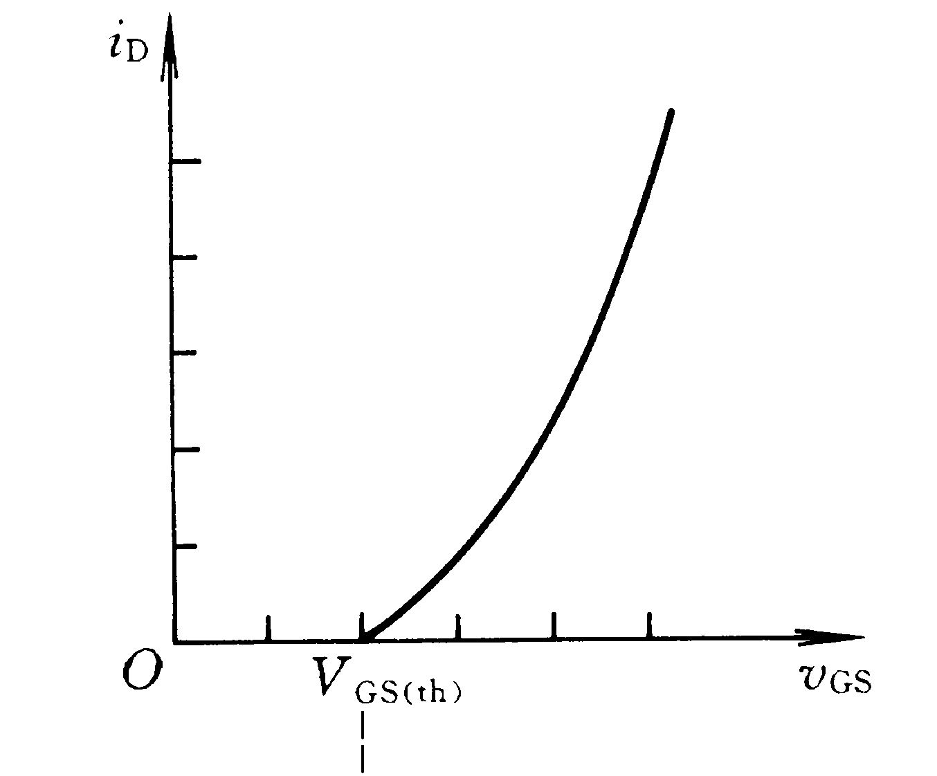
漏极特性曲线（分三个区域）
恒流区： i_{D} 基本上由V_{GS}决定，与V_{DS} 关系不大

Slide 27
漏极特性曲线（分三个区域）
可变电阻区：当V_{DS} 较低（近似为0）， V_{GS} 一定时， 这个电阻受V_{GS} 控制、可变。

Slide 28
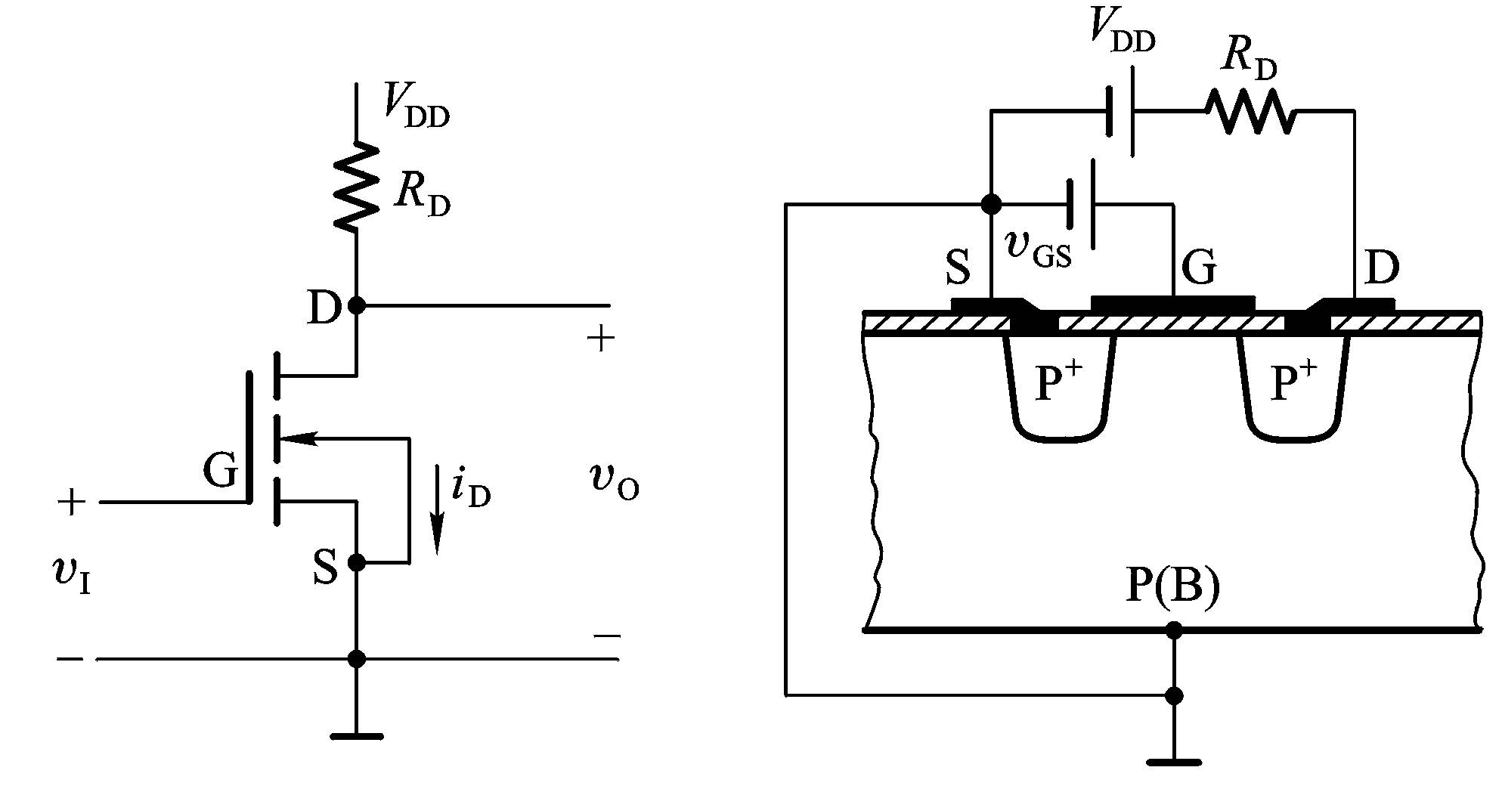
三、MOS管的基本开关电路

Slide 29
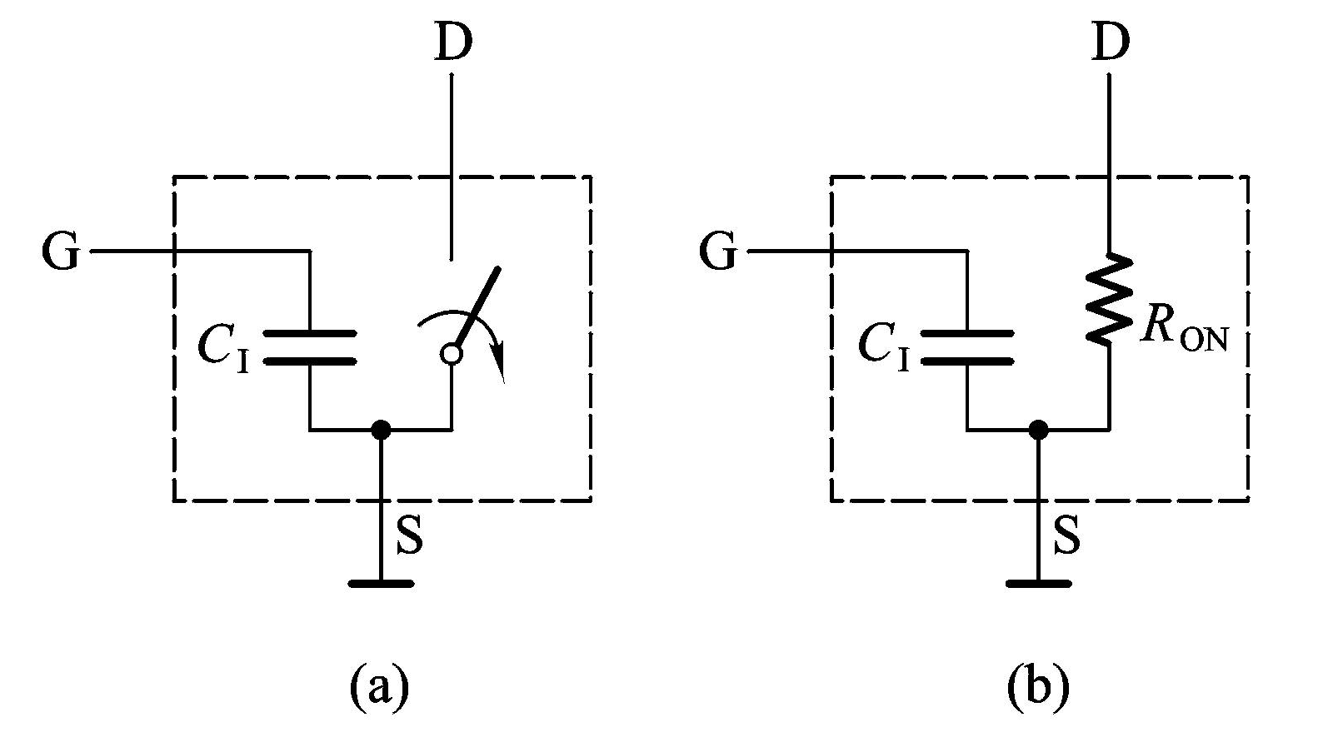
四、等效电路
OFF ，截止状态 ON，导通状态

Slide 30
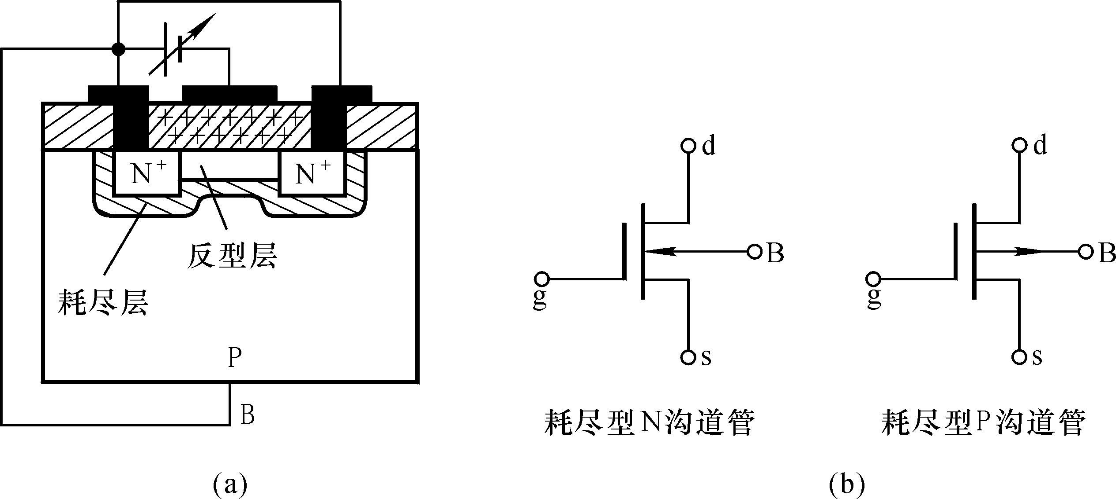
五、MOS管的四种类型
增强型
耗尽型
大量正离子
导电沟道

Slide 31
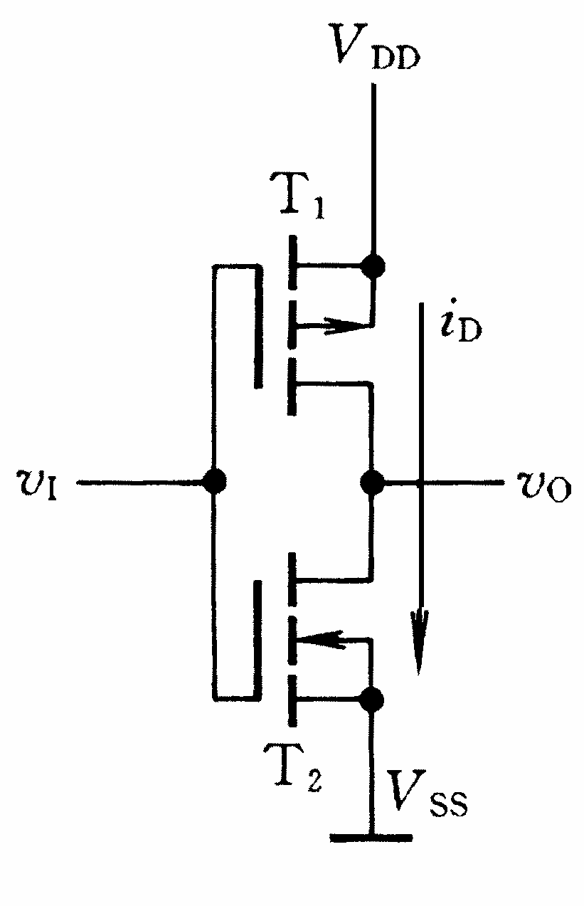
CMOS反相器的电路结构和工作原理
一、电路结构

Slide 32
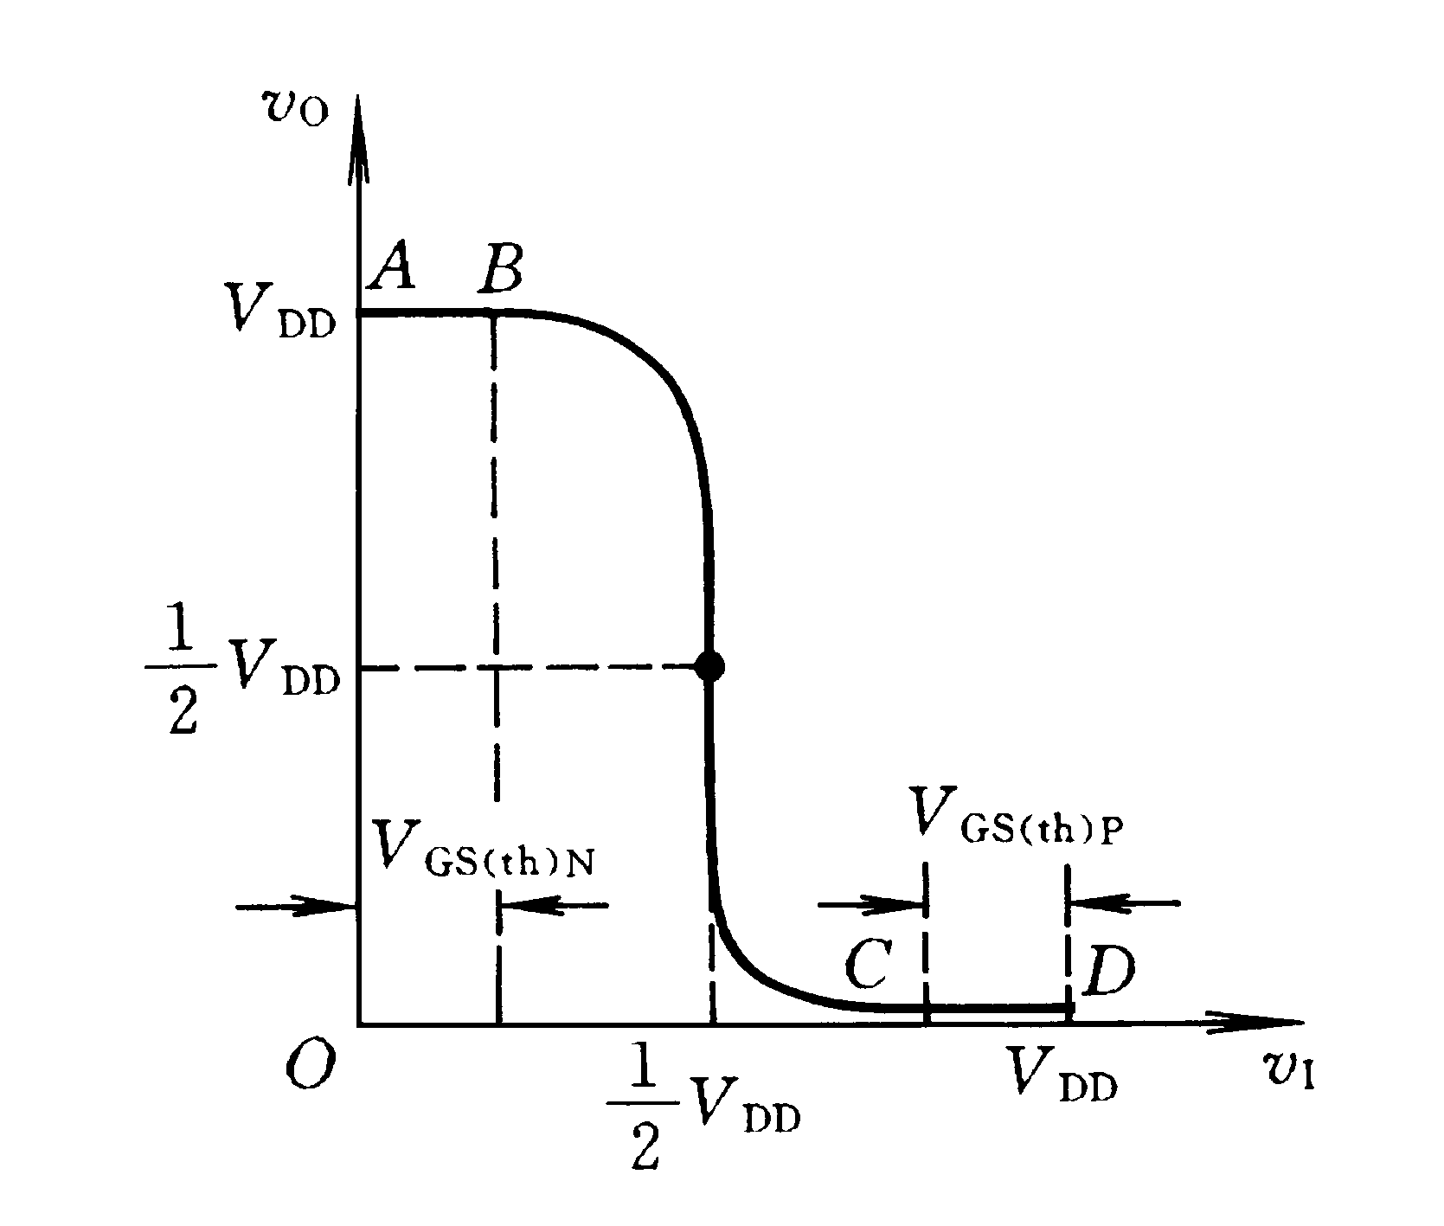
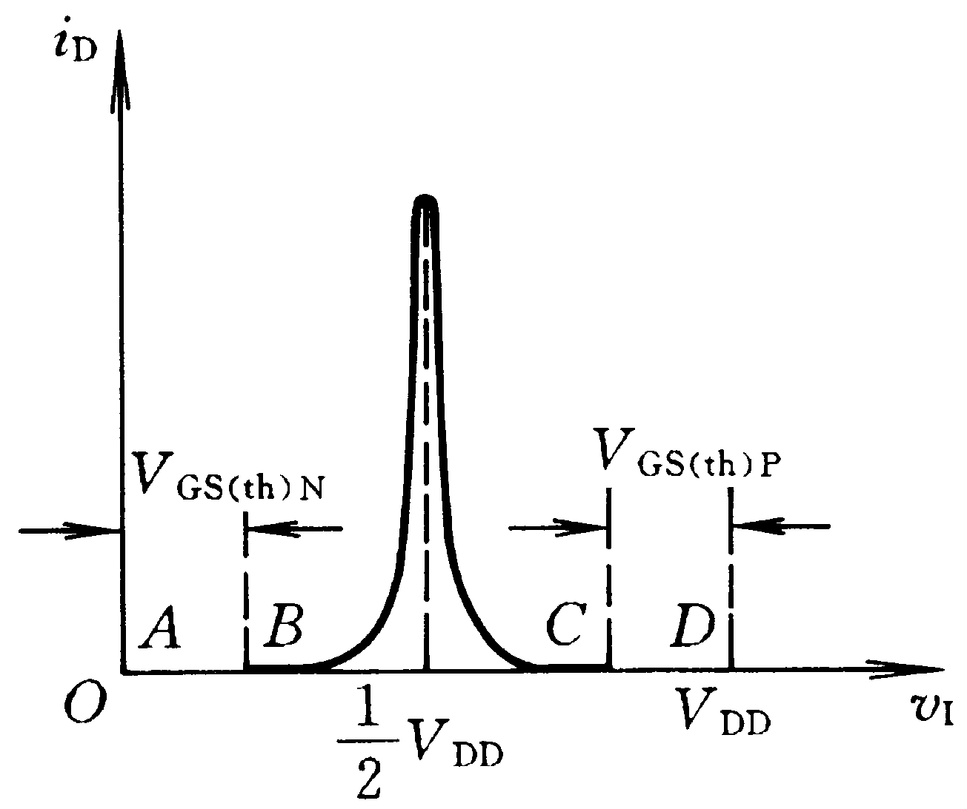
二、电压、电流传输特性

Slide 33
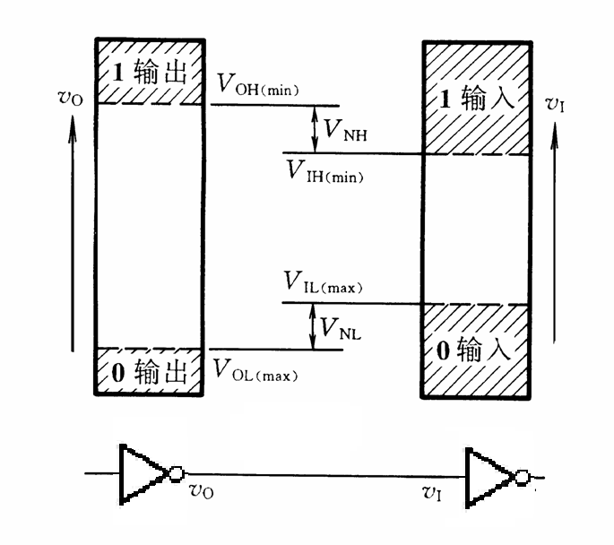
三、输入噪声容限

Slide 34
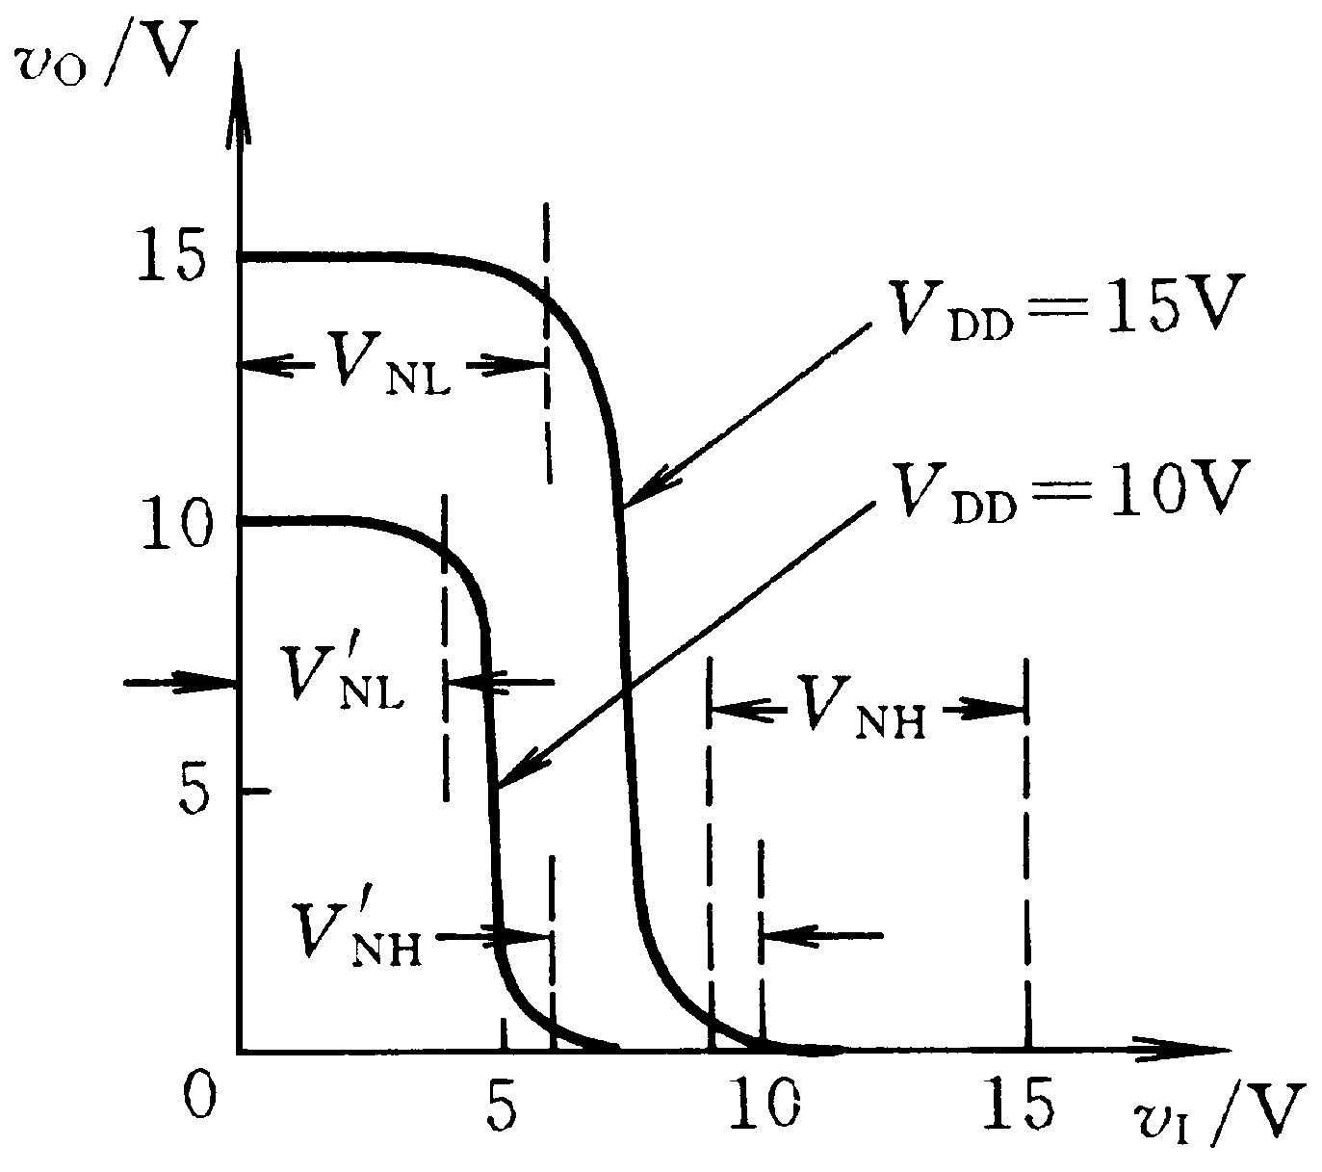
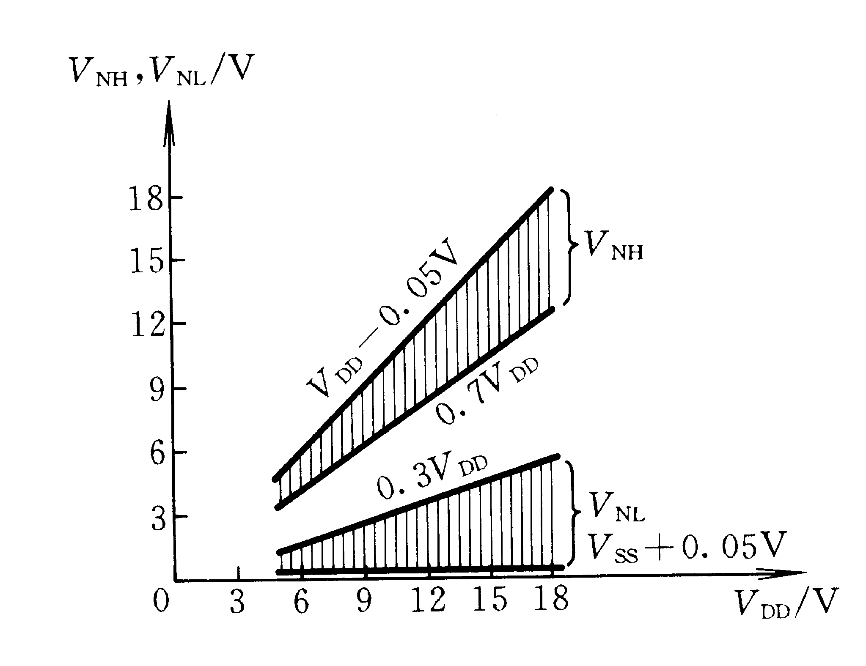
结论：可以通过提高V_{DD}来提高噪声容限

Slide 35
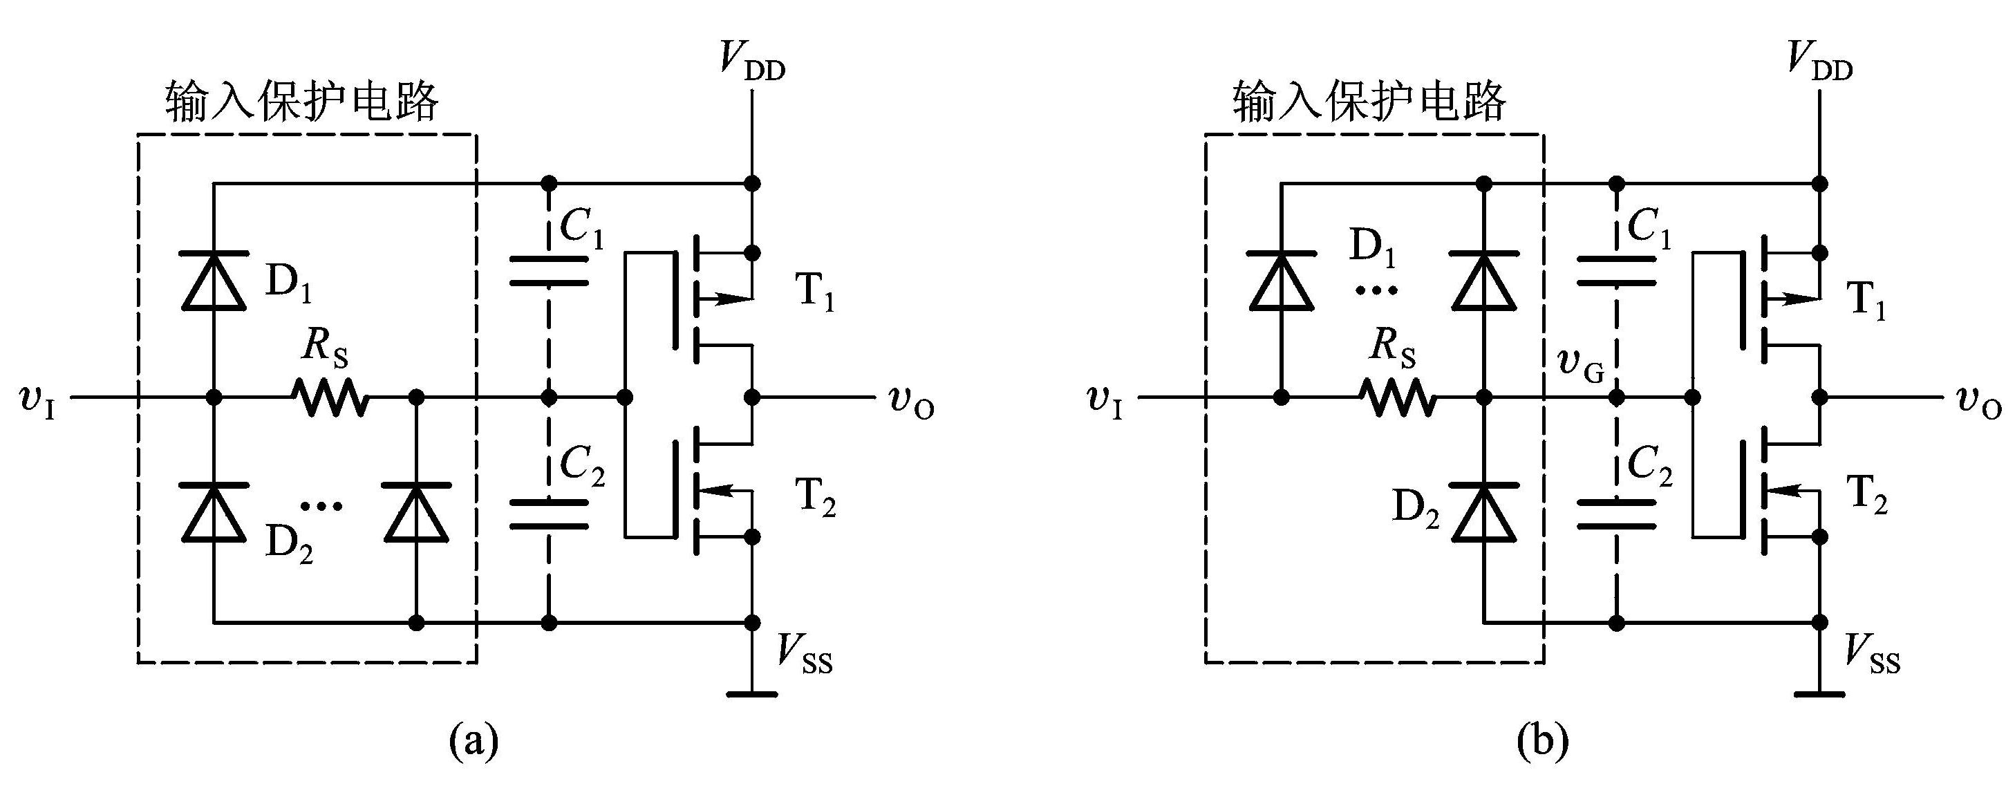
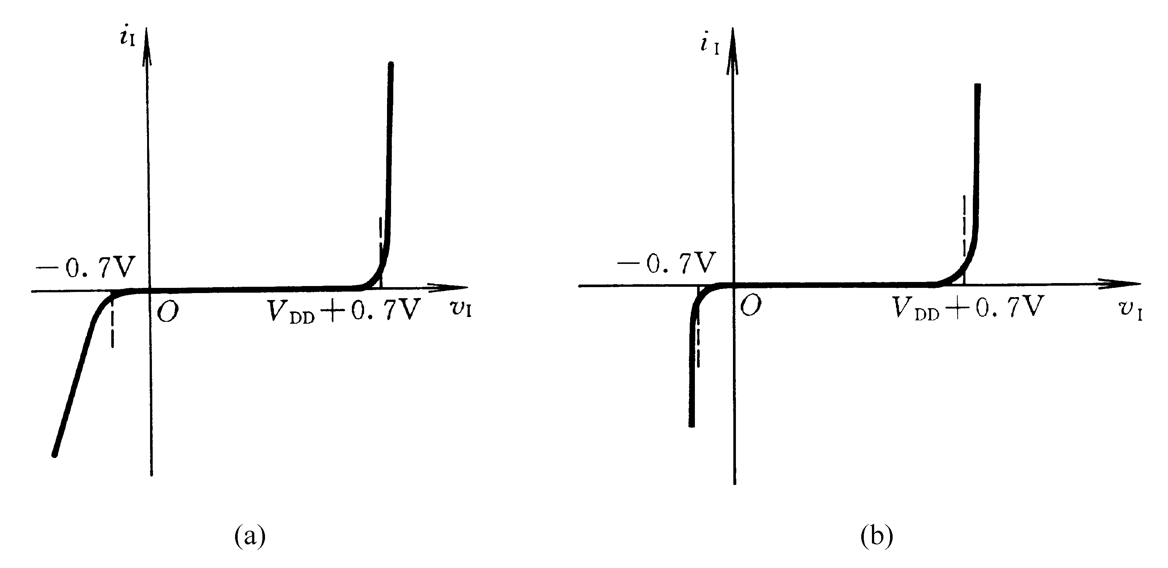
CMOS 反相器的静态输入和输出特性
一、输入特性

Slide 36
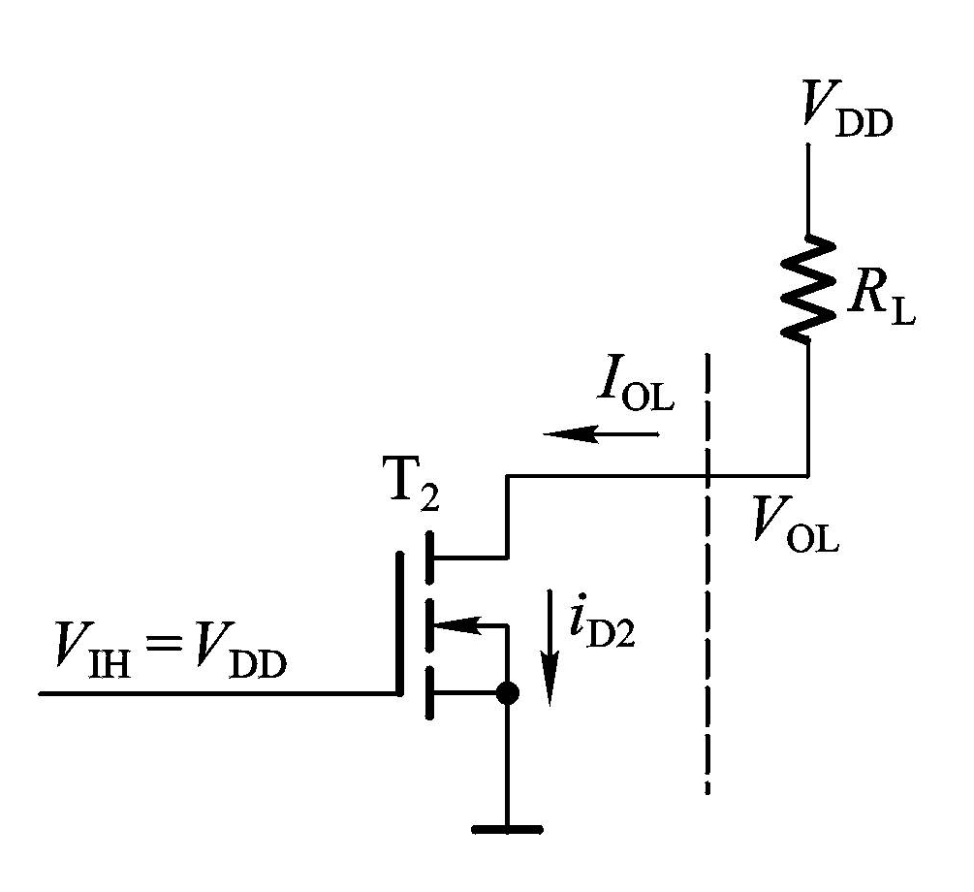
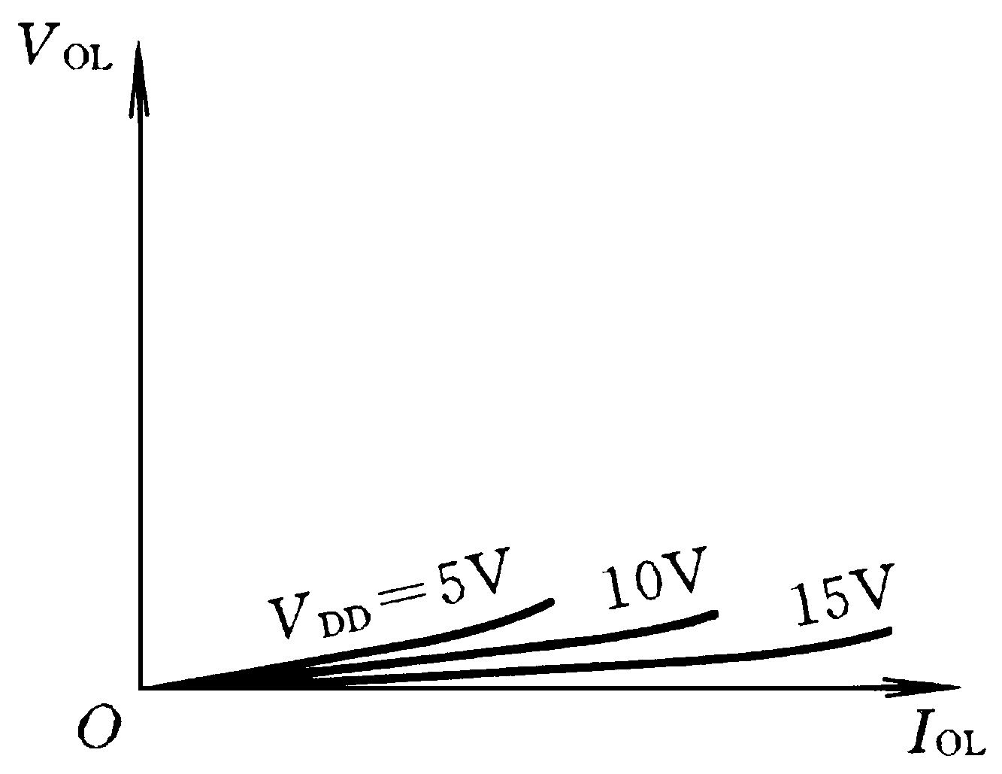
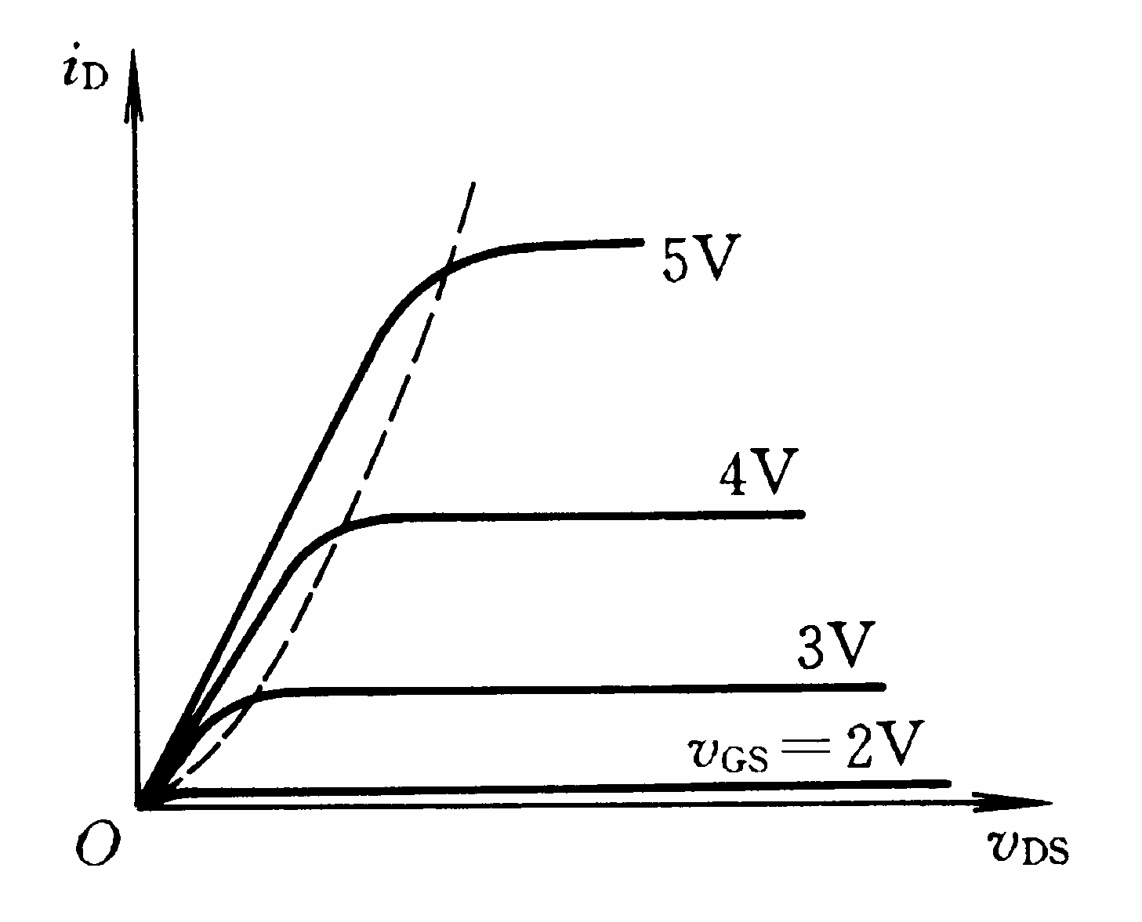
二、输出特性

Slide 37
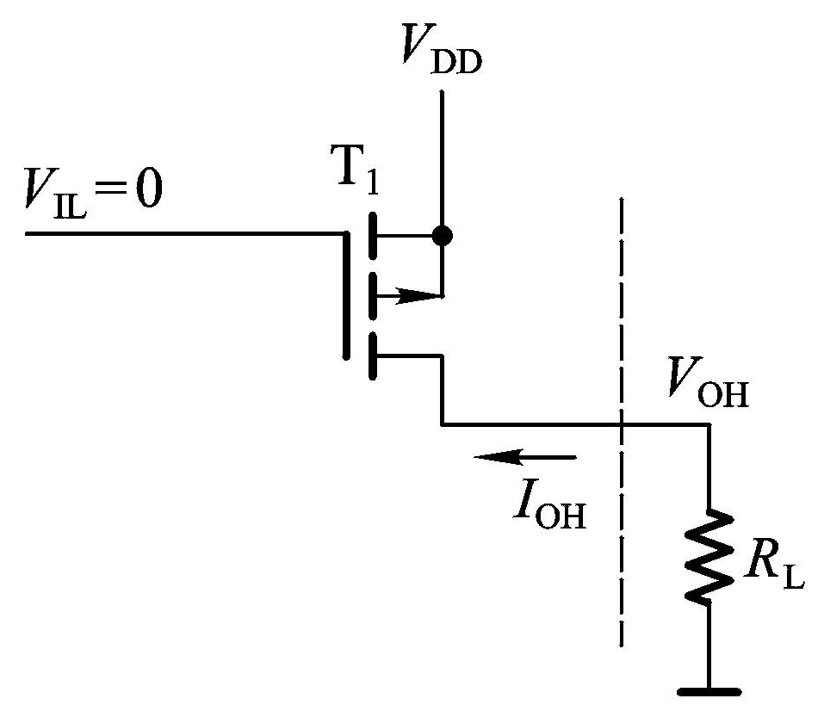
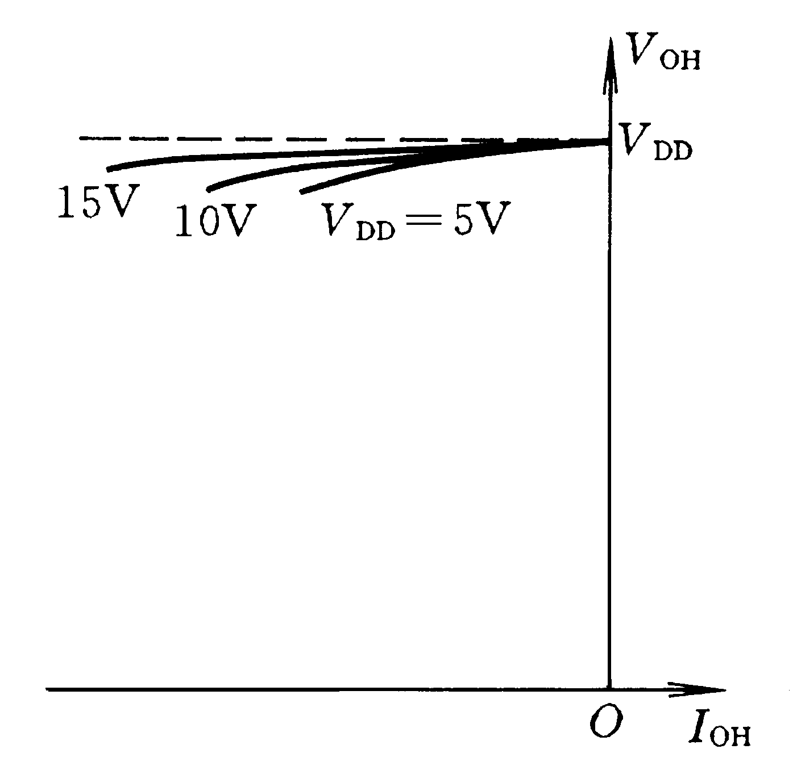
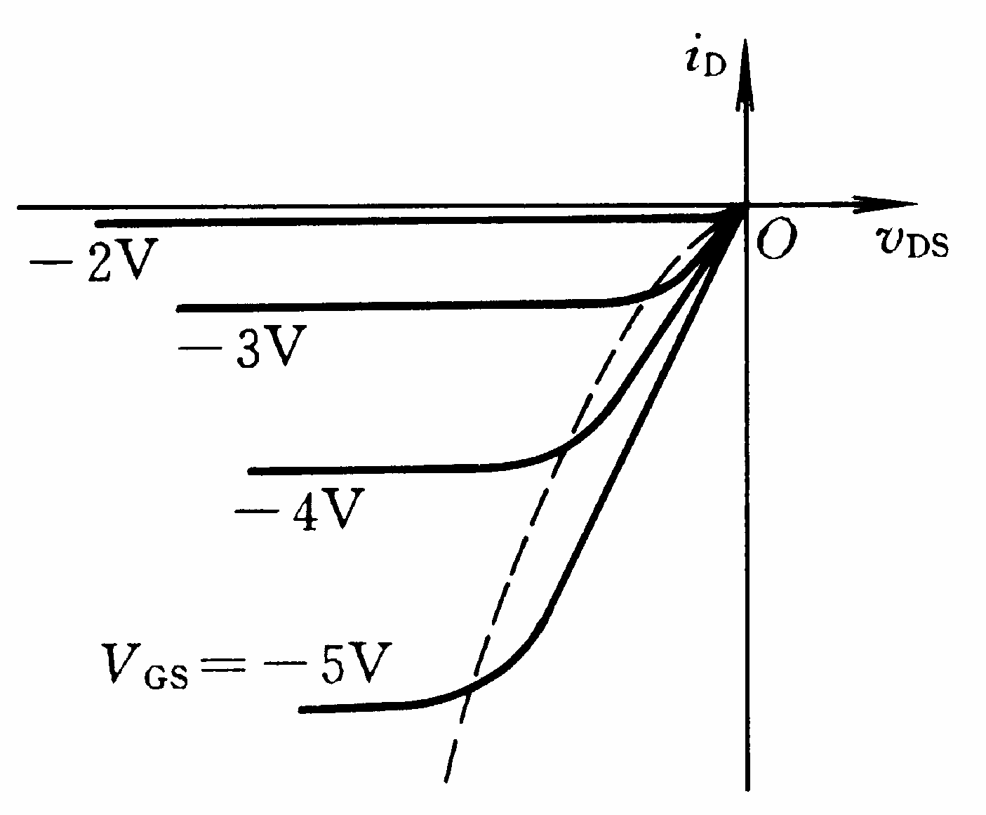
二、输出特性

Slide 38
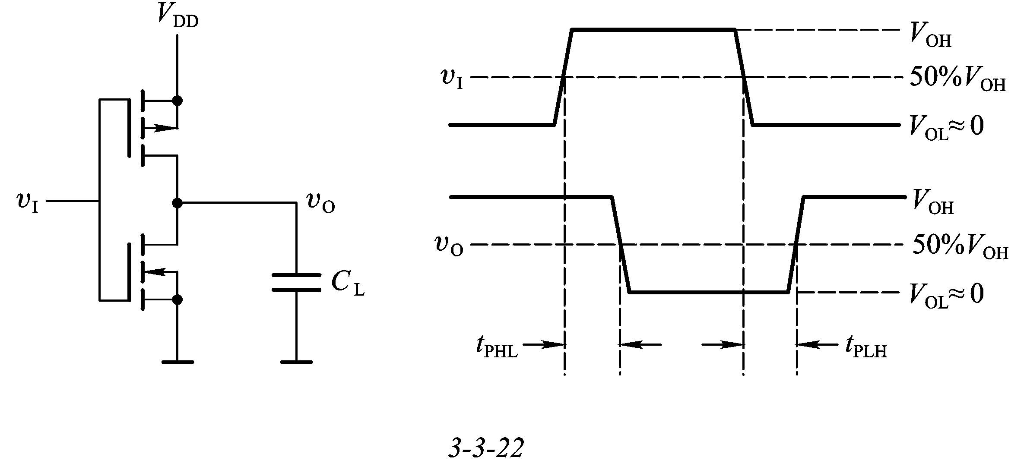
3.3.4 CMOS反相器的动态特性
一、传输延迟时间

Slide 39
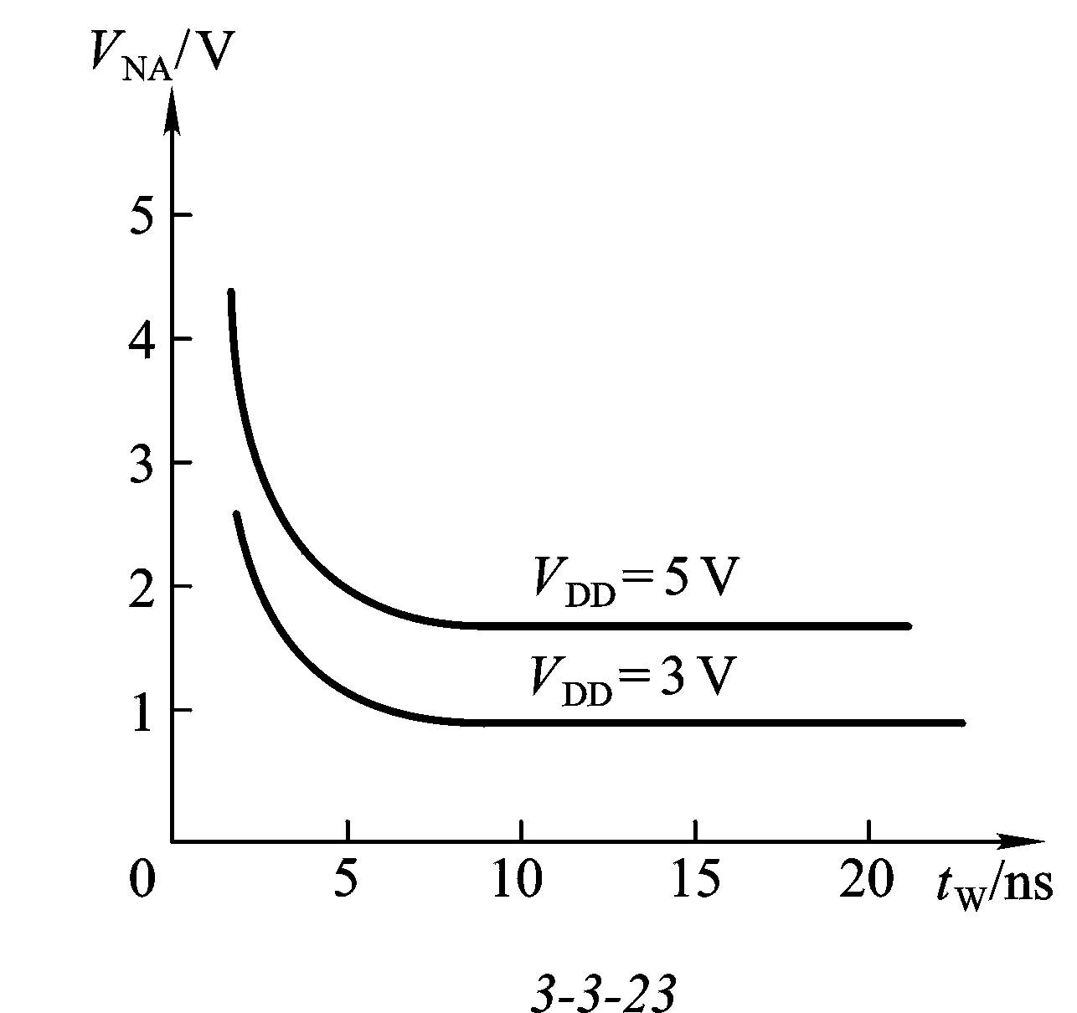
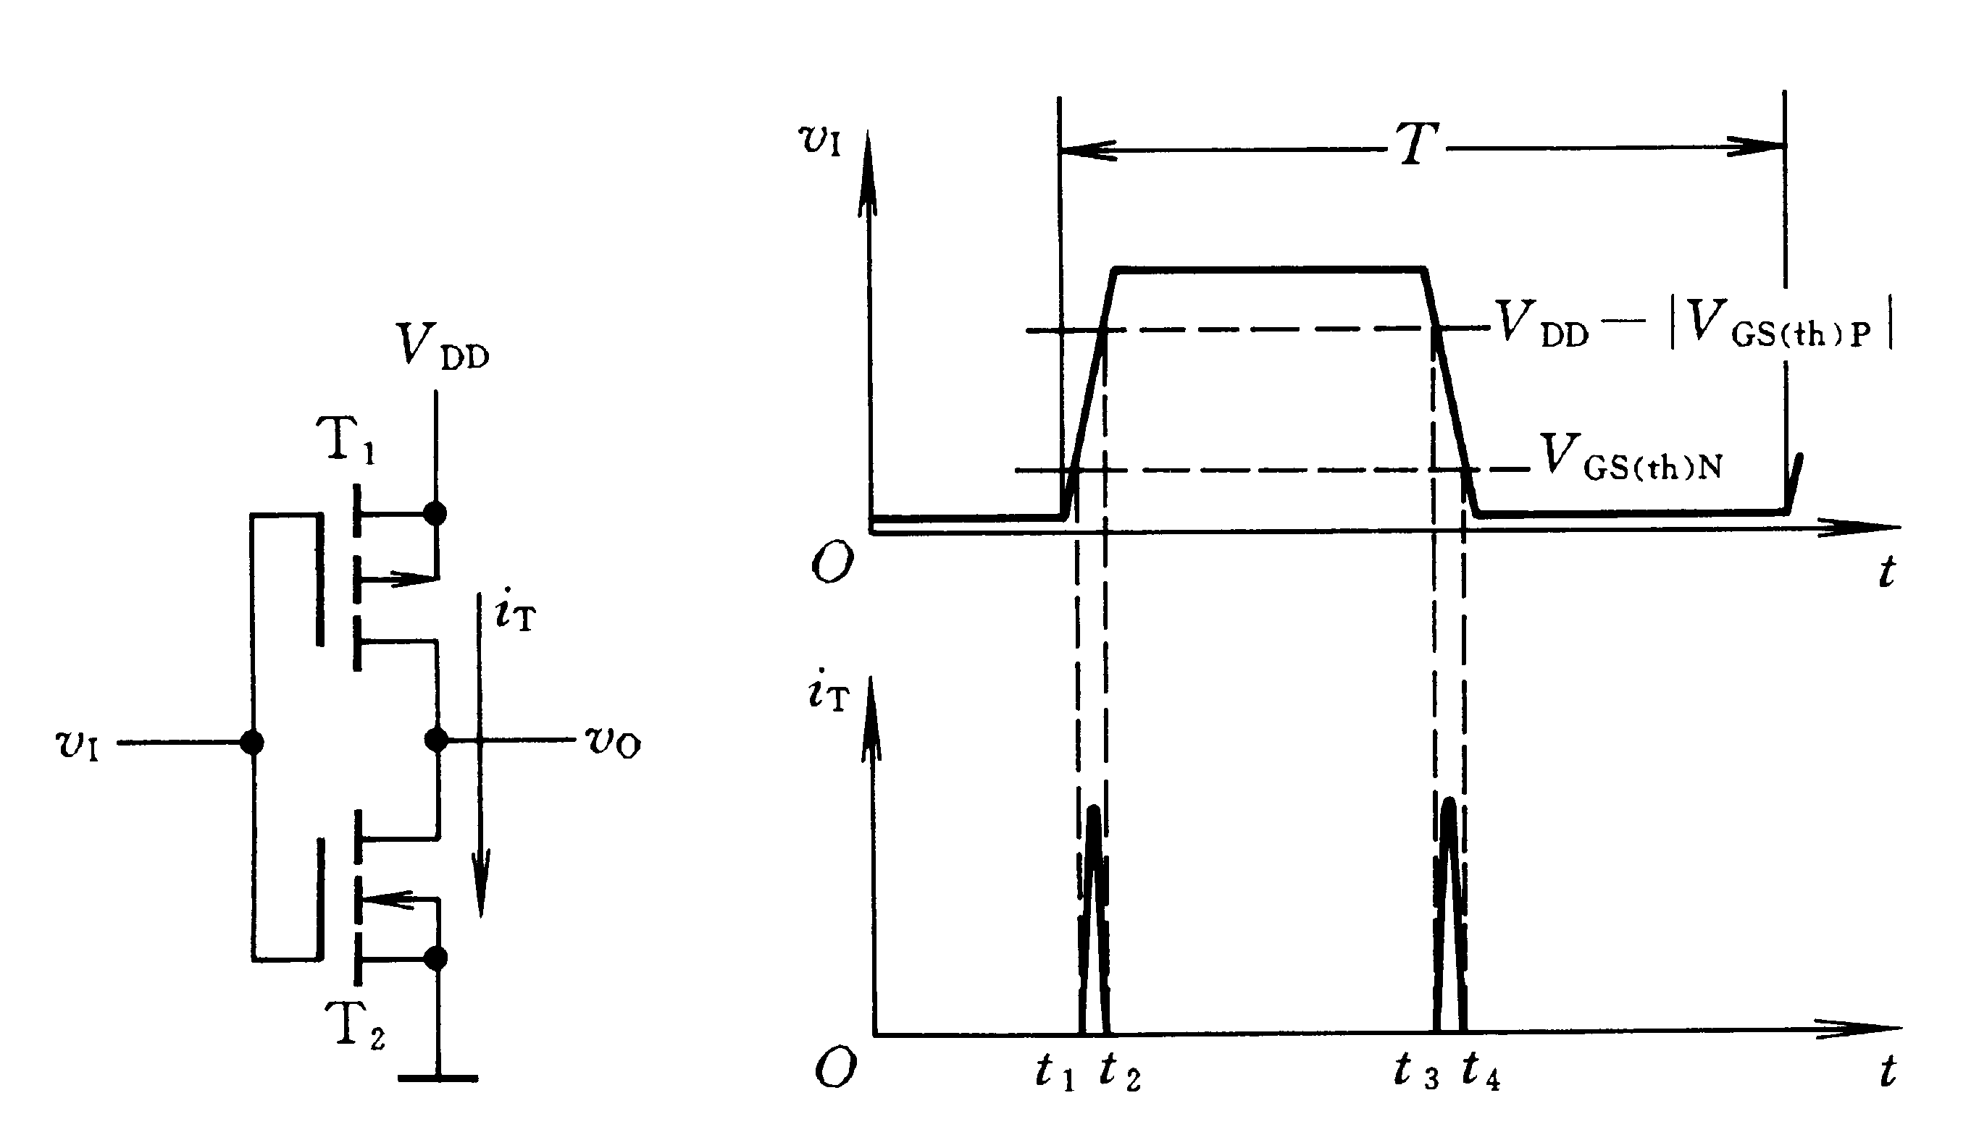
二、交流噪声容限
三、动态功耗

Slide 40
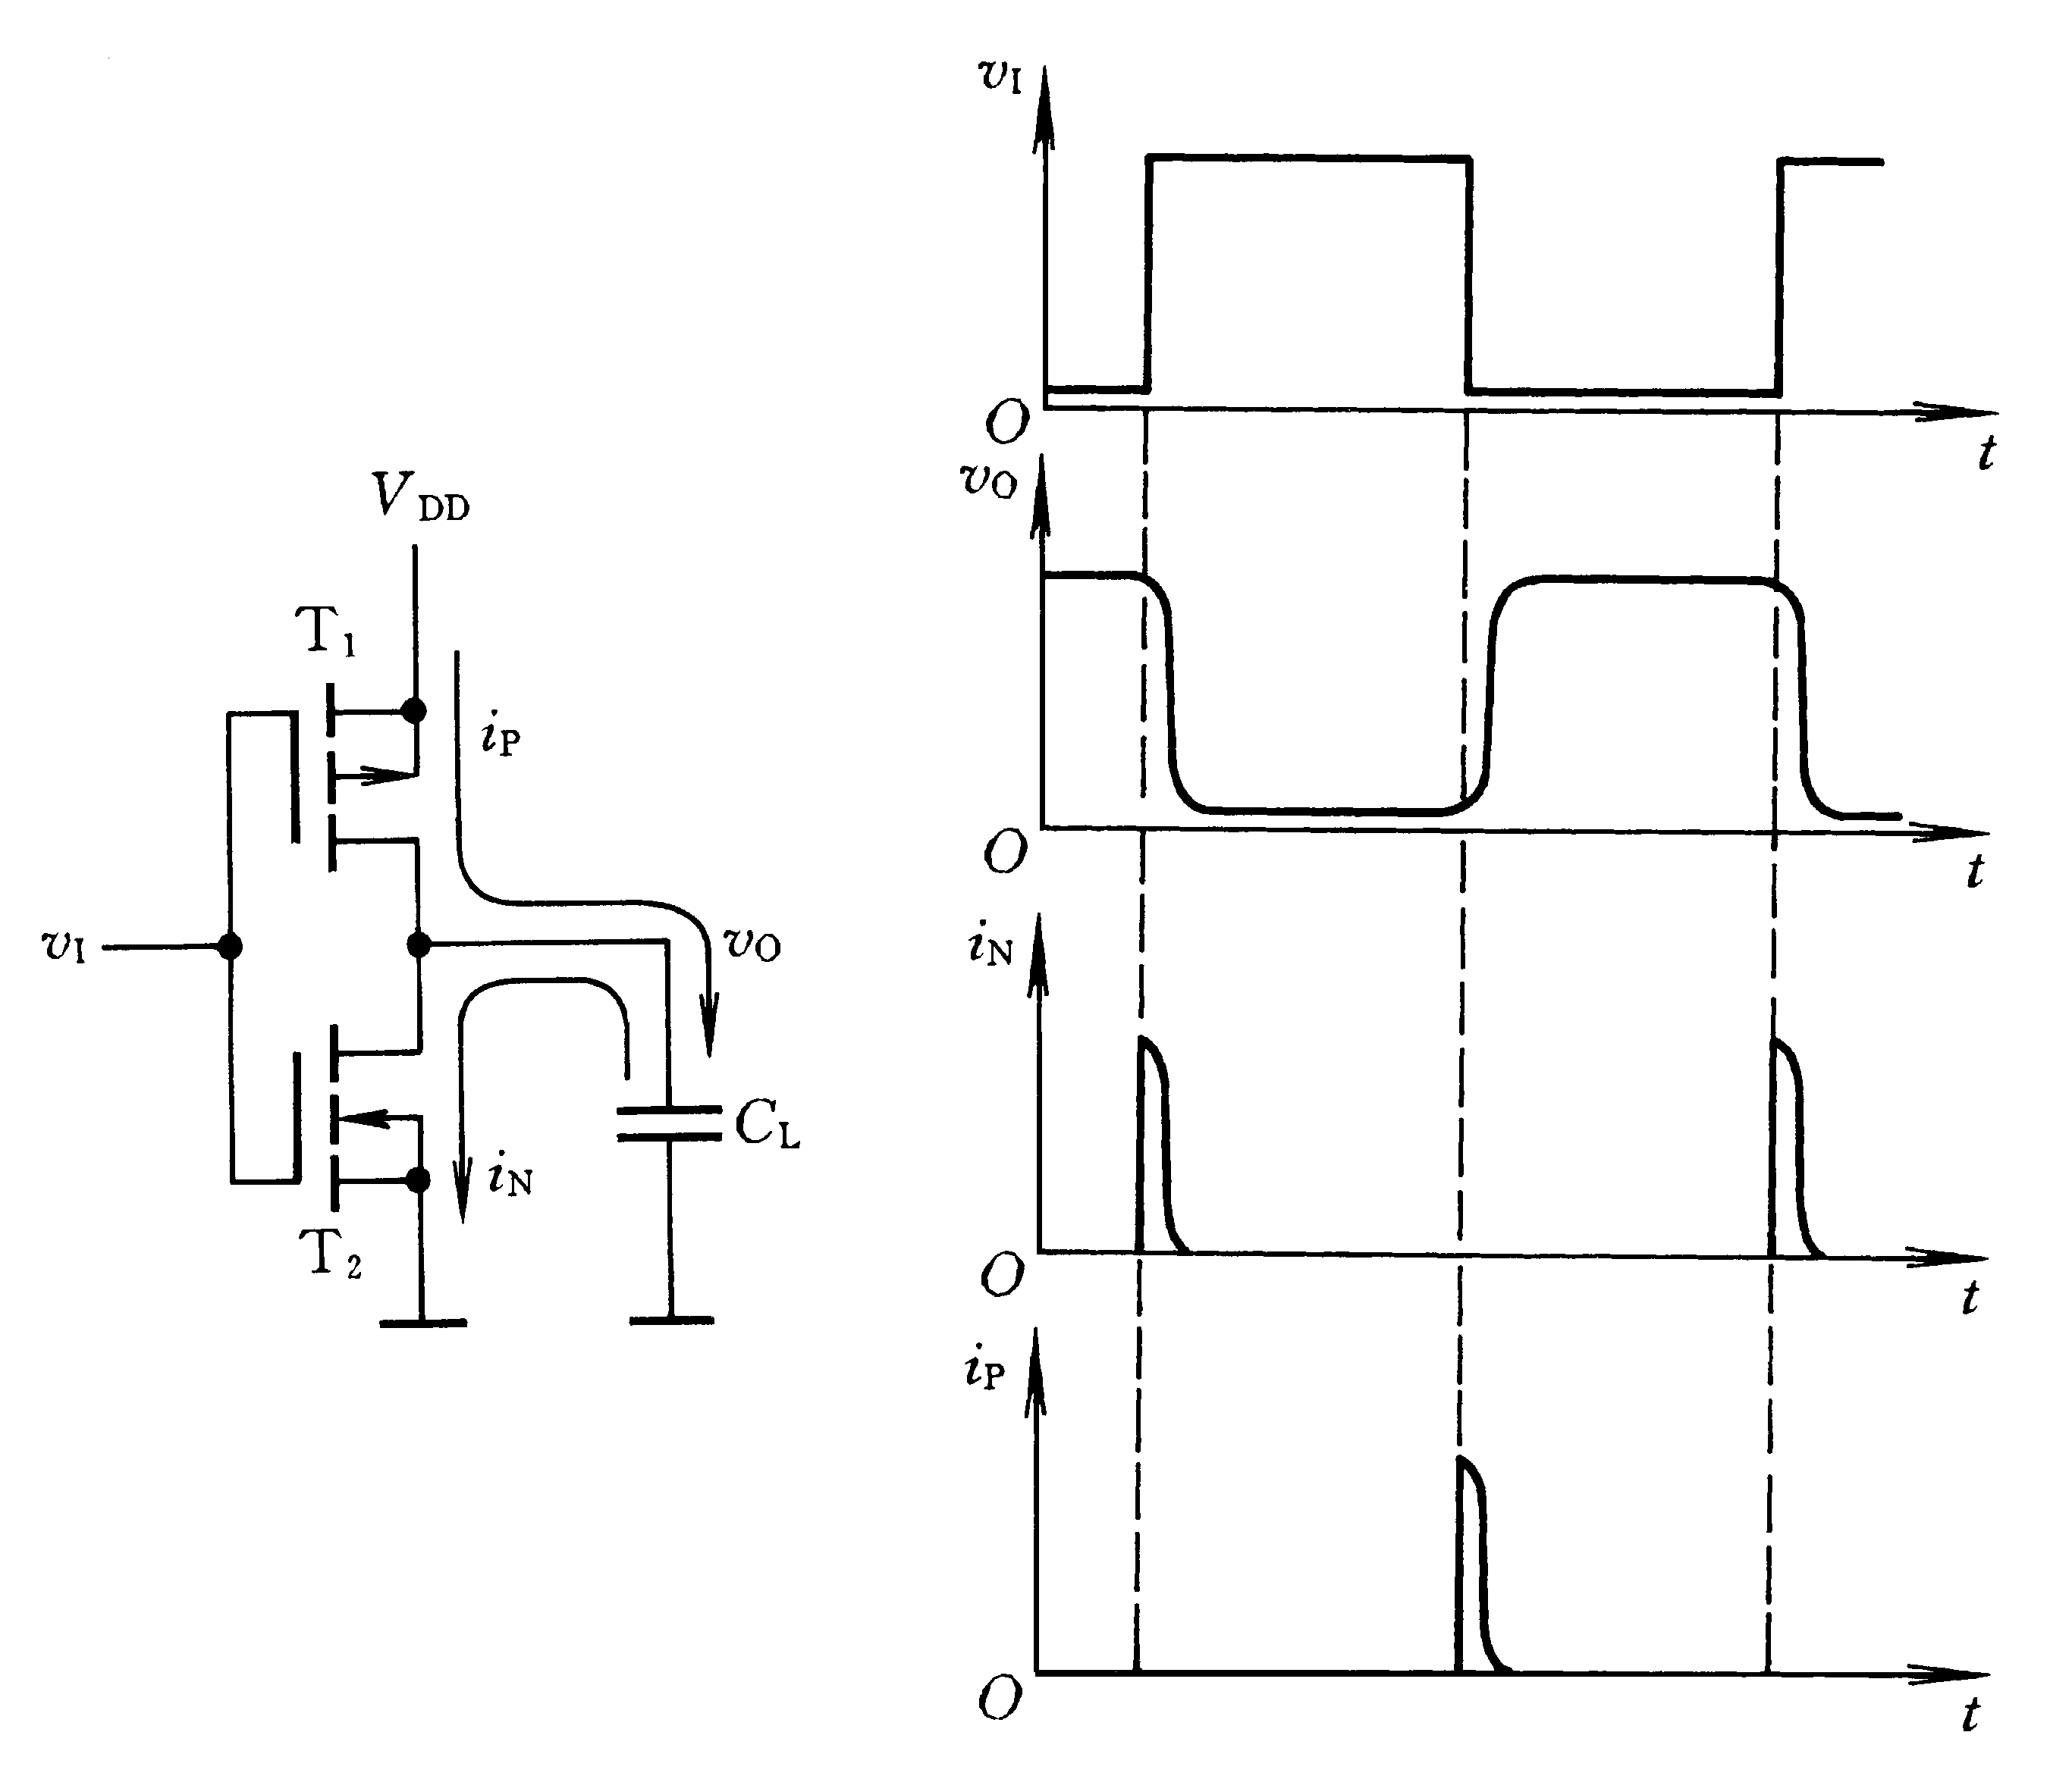
三、动态功耗

Slide 41
3.5 TTL门电路 3.5.1 半导体三极管的开关特性
双极型三极管的开关特性
（BJT, Bipolar Junction Transistor）

Slide 42
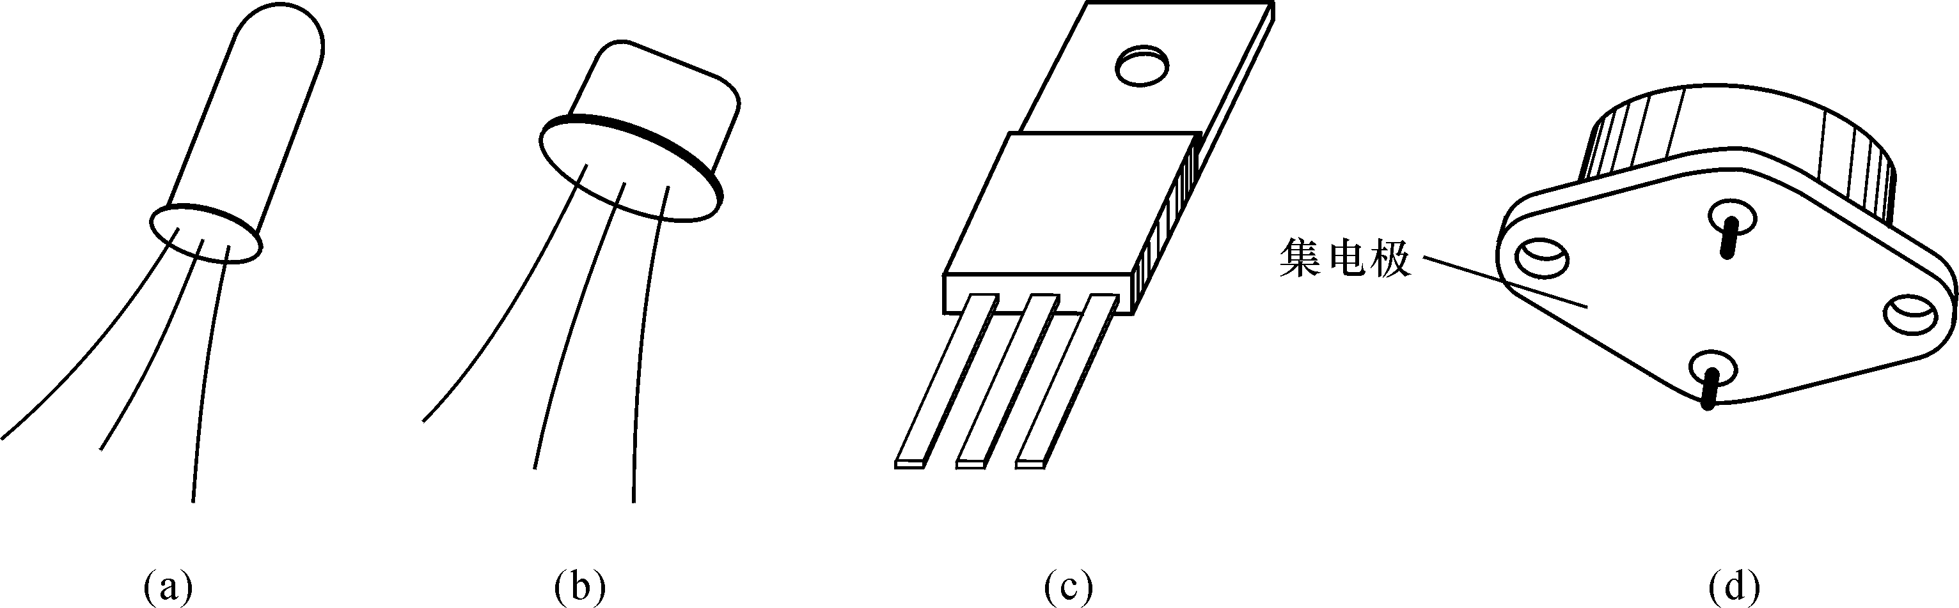
一、双极型三极管的结构
管芯 + 三个引出电极 + 外壳

Slide 43
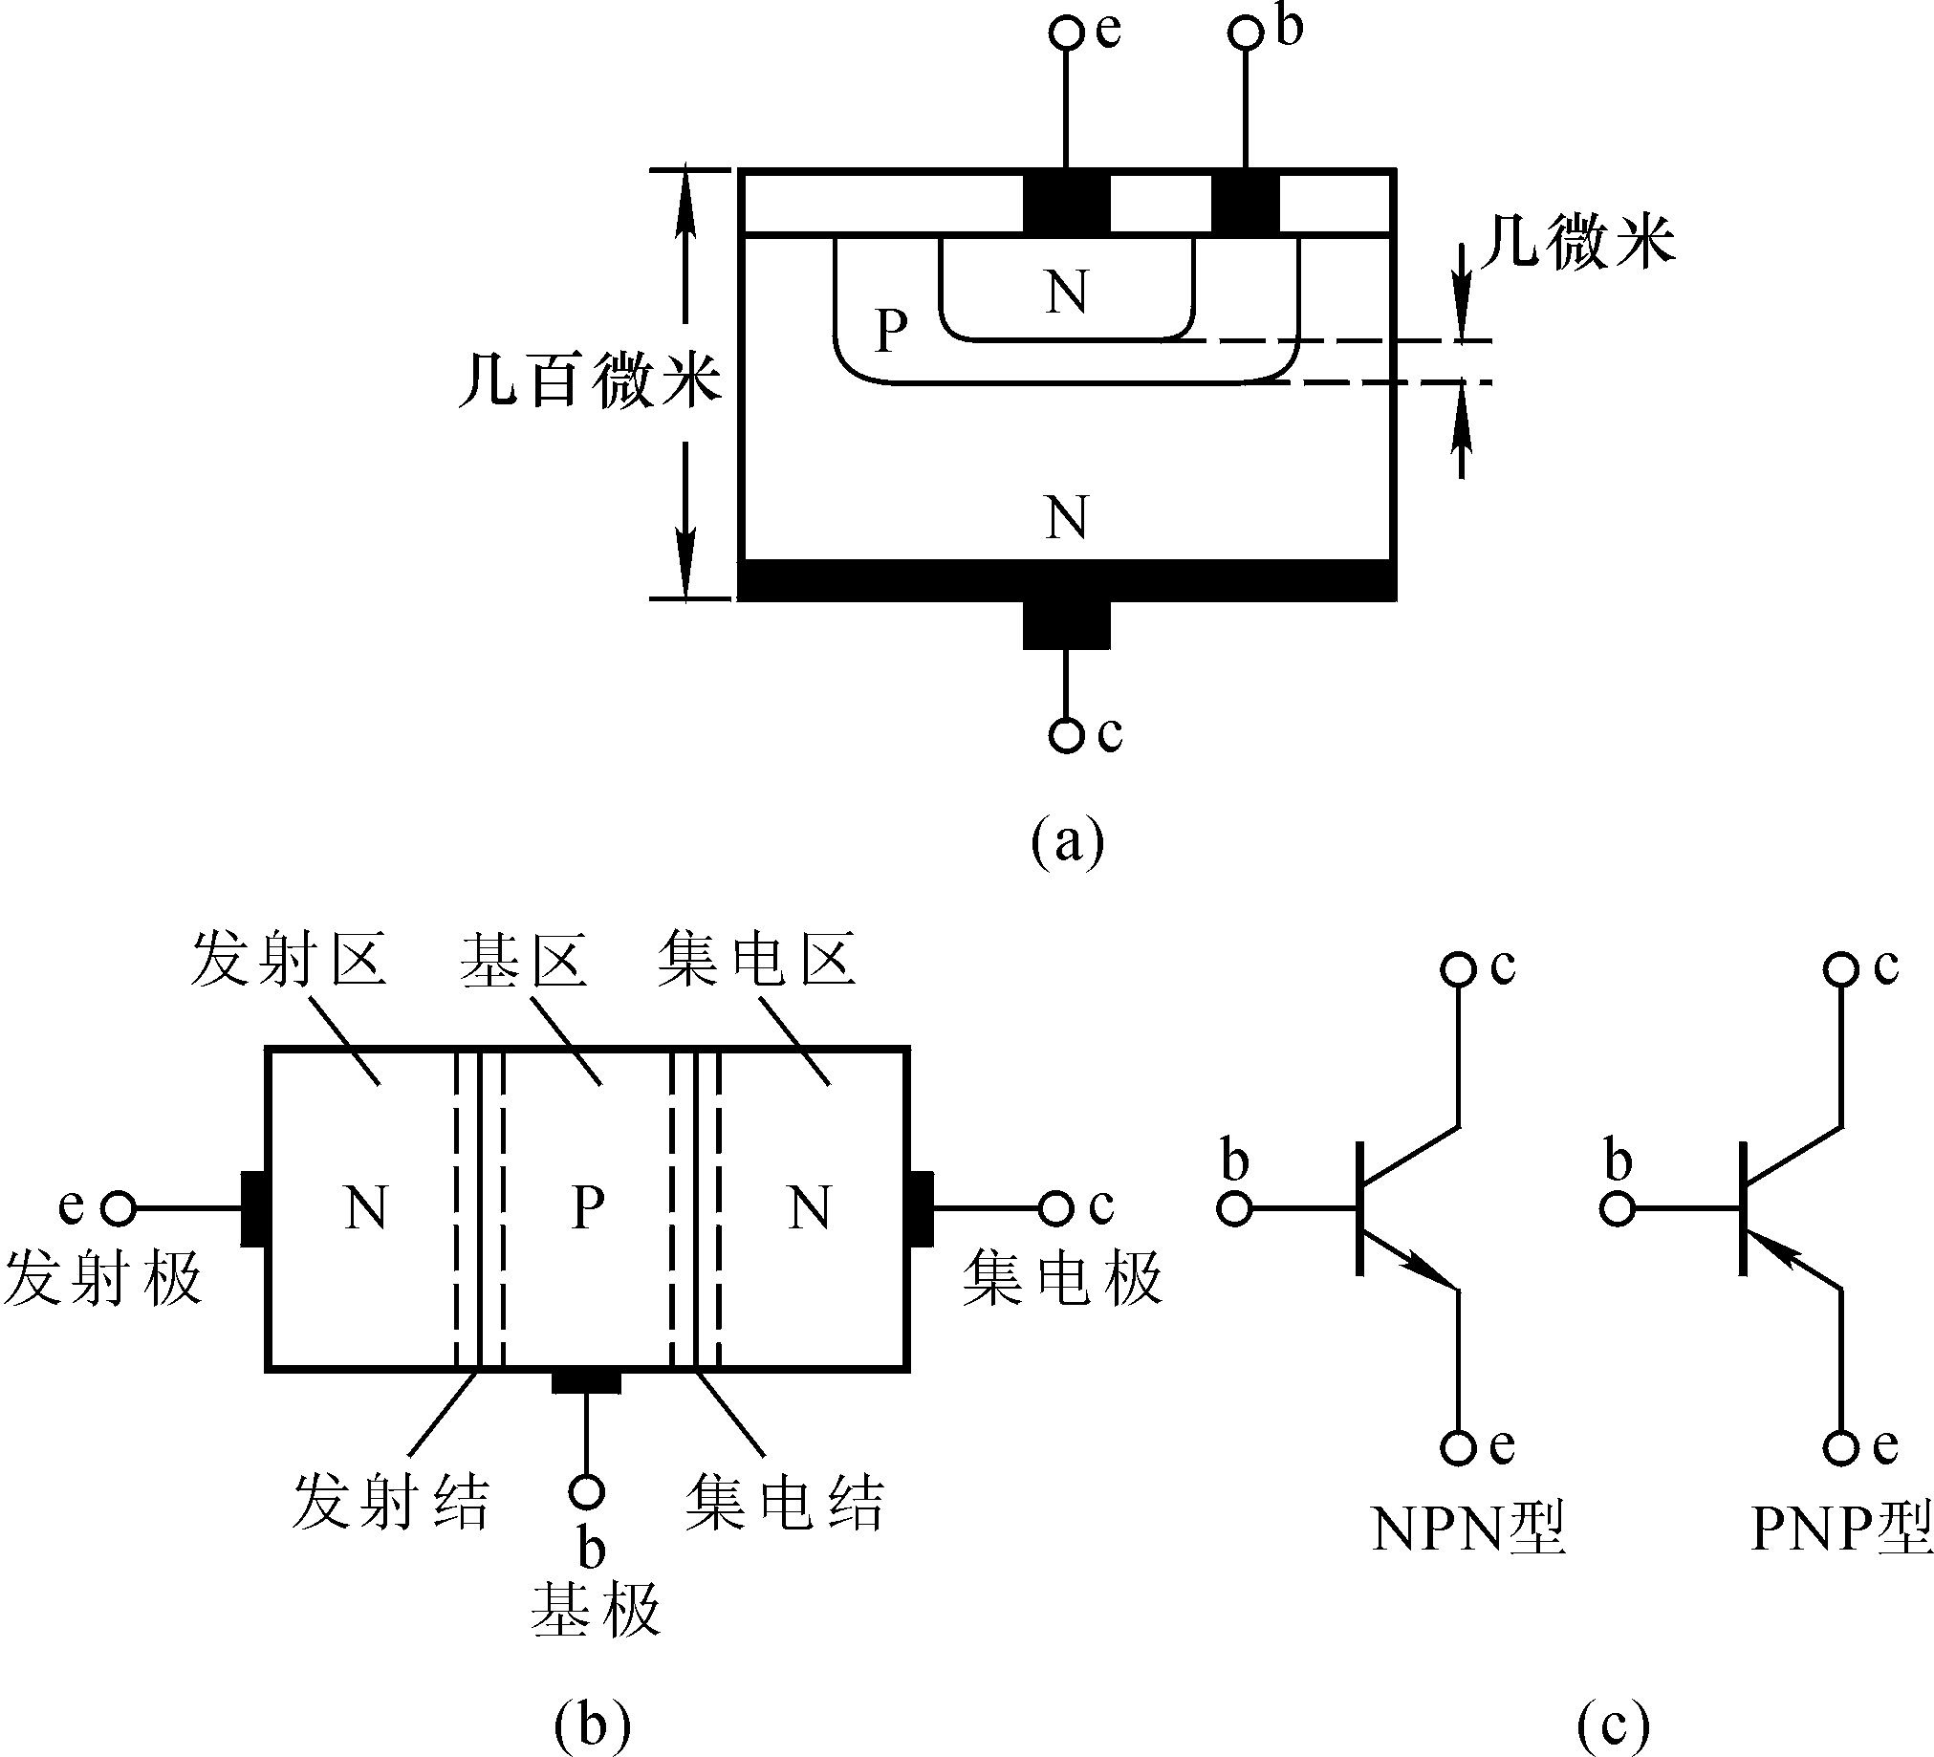
基区薄
低掺杂
发射区高掺杂
集电区低掺杂

Slide 44
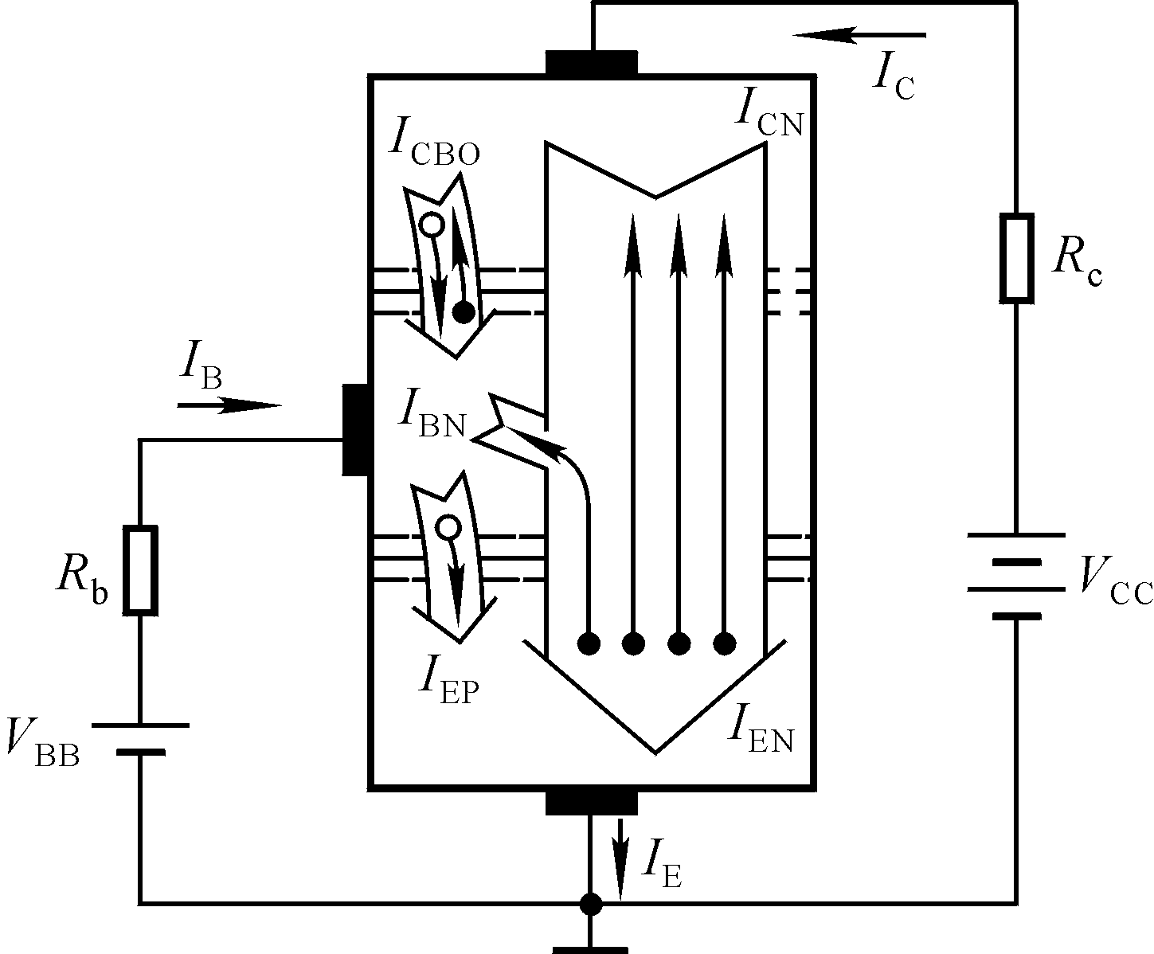
以NPN为例说明工作原理：
当V_{CC} >>V_{BB}
be 结正偏, bc结反偏
e区发射大量的电子
b区薄，只有少量的空穴
bc反偏，大量电子形成I_{C}

Slide 45
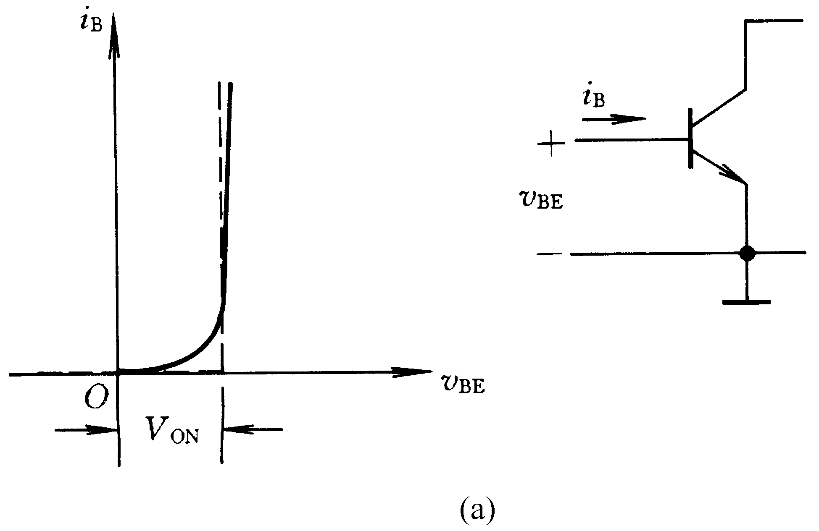
二、三极管的输入特性和输出特性 三极管的输入特性曲线（NPN）
V_{ON} ：开启电压
硅管，0.5 ~ 0.7V
锗管，0.2 ~ 0.3V
近似认为:
V_{BE} < V_{ON} i_{B} = 0
V_{BE} ≥ V_{ON} i_{B} 的大小由外电路电压，电阻决定

Slide 46
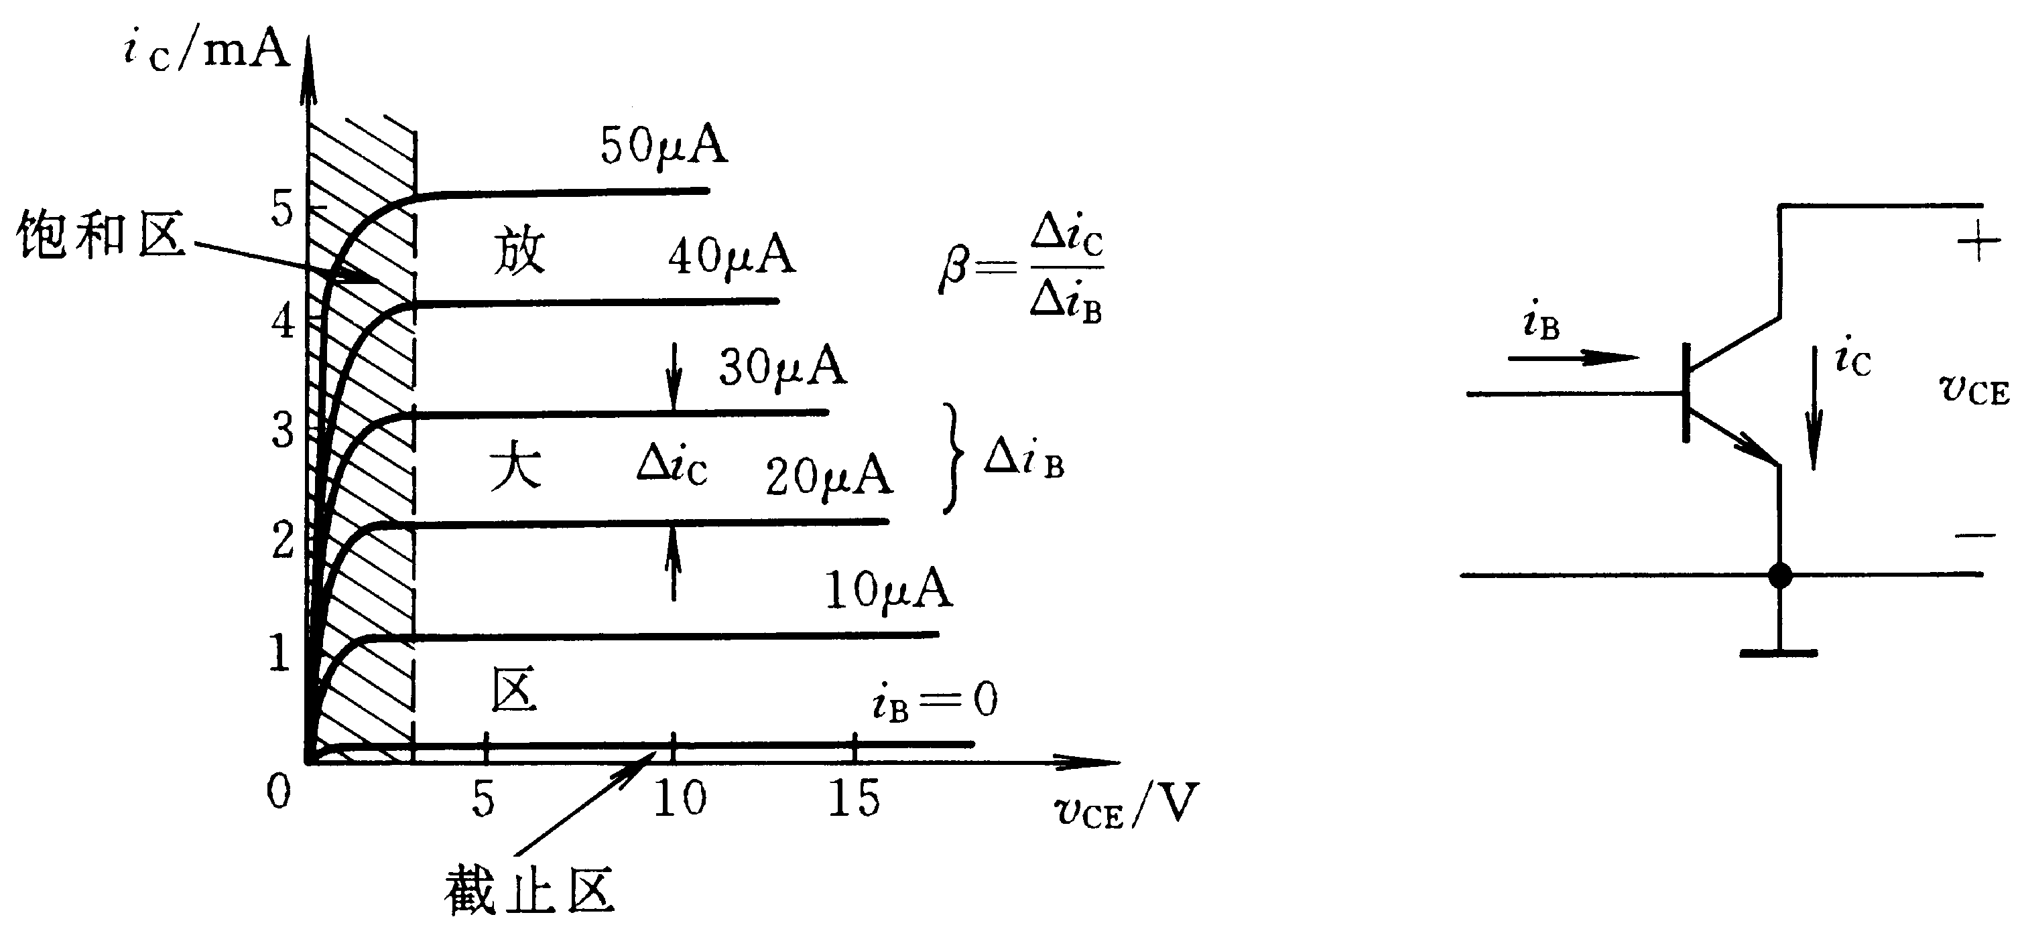
三极管的输出特性
固定一个I_{B}值，即得一条曲线，
在V_{CE} > 0.7V以后，基本为水平直线

Slide 47
特性曲线分三个部分
放大区：条件V_{CE} > 0.7V, i_{B} >0, i_{C}随i_{B}成正比变化， Δi_{C}=βΔi_{B}。
饱和区：条件V_{CE} < 0.7V, i_{B} >0, V_{CE} 很低，Δi_{C} 随Δi_{B}增加变缓，趋于“饱和”。
截止区：条件V_{BE} = 0V, i_{B} = 0, i_{C} = 0, c—e间“断开” 。

Slide 48
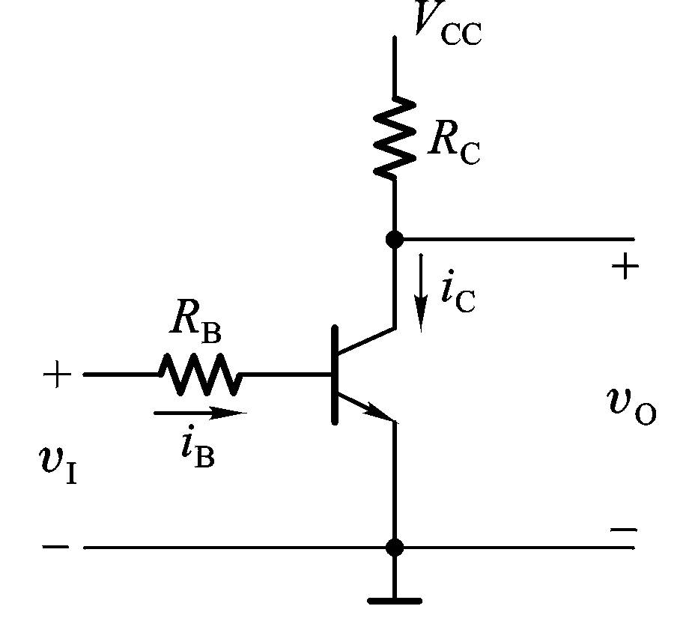
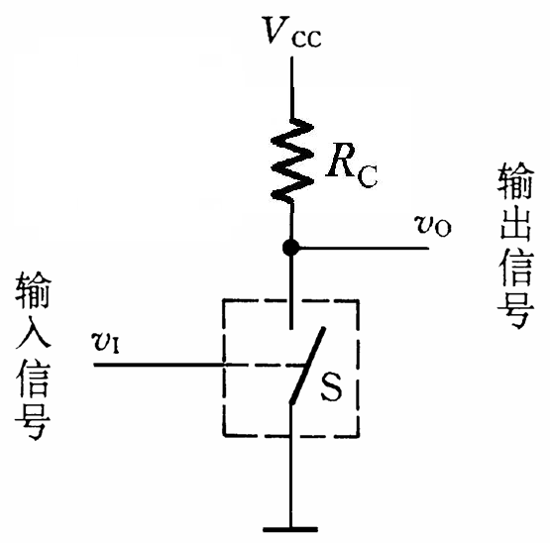
三、双极型三极管的基本开关电路
只要参数合理：
VI=VIL时，T截止，VO=VOH
VI=VIH时，T导通，VO=VOL

Slide 49
工作状态分析：

Slide 50

图解分析法：

Slide 51

四、三极管的开关等效电路
截止状态
饱和导通状态

Slide 52









Slide 53

五、动态开关特性
从二极管已知，PN结存在电容效应。
在饱和与截止两个状态之间转换时，i_{C}的变化将滞后于V_{I}，则V_{O}的变化也滞后于V_{I}。

Slide 54


六 、三极管反相器
三极管的基本开关电路就是非门
实际应用中，为保证 VI=V_{IL}时T可靠截止，常在 输入接入负压。
参数合理？
V_{I}=V_{IL}时，T截止，V_{O}=V_{OH}
VI=VIH时，T截止，V_{O}=V_{OL}

Slide 55


例3.5.1：计算参数设计是否合理
5V
V_{IH}=5V
V_{IL}=0V
1KΩ
3.3KΩ
β=20
V_{CE}(sat) = 0.1V
10KΩ
-8V

Slide 56

例3.5.1：计算参数设计是否合理
将发射极外接电路化为等效的V_{B}与R_{B}电路

Slide 57
当
当
又
因此，参数设计合理

Slide 58

3.5.2 TTL反相器的电路结构和工作原理
一、电路结构
设

Slide 59

一、 TTL反相器(非门)结构
输入极： R1 T1 D1
D1:钳住,限制负脉冲干扰引起发
射极电流过大,使VB1最多 -0.7V
倒相极：T2 R2 R3
集、射输出相反信号
输出极：T4 T5 D2
T4 T5一通一止，推拉式输出电路
D2:确保T5饱和时，T4可靠截止

Slide 60
二、 逻辑分析
（1）输入为低电平0.2V时
T1发射结导通，基极电位被嵌在0.9V
T2截止
T4导通， T5截止
输出为高电平
3.4V

Slide 61
（2）输入为高电平3.4V时
如果没有T2,T1的基极为4.1V
有T2和T5，则同时导通，T1的基极被钳在2.1V
T2导通使集电极降低为0.8V,
导致T4截止， T5导通
输出为低电平
0.3V

Slide 62

二、电压传输特性

Slide 63
二、电压传输特性

Slide 64
二、电压传输特性

Slide 65
需要说明的几个问题：

Slide 66


1 基本逻辑门电路
一、二极管与门和或门电路
1．与门电路

Slide 67


Slide 68


Slide 69
1. 放大区
条件：e 结正偏（I_{B} > 0），c 结反偏（u_{CE}≥u_{BE}）。
特点：
①.基极电流i_{B}对集电极
电流i_{C}有很强的控制作用，
即i_{B}有很小的变化量ΔI_{B}
时，i_{C}就会有很大的变化
量ΔI_{C}。
i
m
A
C
/
u_{CE} = u_{BE}
I
B
＝
40
μ
A
4
放
30
μ
A
3
大
20
μ
A
2
为此，定义共发
射极交流电流放大系数：
1
区
10
μ
A
I
B
＝－
I
0
μ
A
CBO
0
5
10
15
u
/
V
C
E
反映在特性曲线上，为两条不同I_{B}曲线的间隔。

Slide 70
2. 饱和区
条件： e结正偏，c结正偏（u_{CE}<u_{BE}即临界饱和线的左侧）。
特点：
i_{C}不受i_{B}控制，表现为不同i_{B}的曲线在饱和区汇集。
临界饱和线
i
/
m
A
C
u
C
E
＝
u
BE
I
＝
μ
A
由于c结正偏，不利于集电 区收集电子，同时造成基区复合电流增大。因此：
4
B
40
放
30
μ
A
饱
3
和
大
20
μ
A
区
2
①. i_{B}一定时， i_{C}的数值比放大时小；
区
10
μ
A
1
②. u_{CE}一定而 i_{B}增大时，i_{C}基本不变。
0
μ
A
0
2
4
u
/
C
E
V
 管子饱和时，c、e间的电压称为饱和压降，记作U_{CE(sat)}。其值很小，深饱和时约为0.3~0.5V。

Slide 71
3. 截止区
条件：e结和c结均处于反偏。
特点：三个电极上的电流均为反向电流，相当极间开路。
当i_{B}=0时，i_{C}= I_{CEO} =(1+ ) I_{CBO} 。这时e结仍有正向受控作用，但对小功率管，I_{CEO}很小，可以认为i_{B}≤0时，管子截止。反映在特性上，即为i_{B}≤0的曲线基本重合在水平轴上。
对大功率管，由于I_{CEO}很大，此时，为确保管子截止，e结必须反偏。

Slide 72
晶体管工作状态及放大状态下管型、电极的判别
一. 工作状态判别：
[举例] 判别图示中晶体管的工作状态
截止状态
放大状态
放大状态
饱和状态

Slide 73



Slide 74
二极管与门和或门电路的缺点：
（1）在多个门串接使用时，会出现低电平偏离标准数值的情况。
（2）负载能力差
由于这种二极管门电路的输出电阻比较低，故带负载能力比较差，输出电平会随着负载的变化而变化

Slide 75
解决办法：
将二极管与门（或门）电路和三极管非门电路组合起来。

Slide 76
三、DTL与非门电路
工作原理：
（1）当A、B、C全接为高电平5V时，二极管D₁～D₃都截止，而D₄、D₅和T导通，且T为饱和导通， V_{L}=0.3V，即输出低电平。
（2）A、B、C中只要有一个为低电平0.3V时，则V_{P}≈1V，从而使D₄、D₅和T都截止，V_{L}=V_{CC}=5V，即输出高电平。
所以该电路满足与非逻辑关系，即：

Slide 77


2.2 TTL逻辑门电路
一、TTL与非门的基本结构及工作原理
1．TTL与非门的基本结构

Slide 79
2．TTL与非门的逻辑关系
（1）输入全为高电平3.6V时。
T₂、T₃导通，V_{B1}=0.7×3=2.1（V ），
由于T₃饱和导通，输出电压为：V_{O}=V_{CES3}≈0.3V
这时T₂也饱和导通，
故有V_{C2}=V_{E2}+ V_{CE2}=1V。
使T₄和二极管D都截止。
实现了与非门的逻辑功能之一：
输入全为高电平时，
输出为低电平。

Slide 80
（2）输入有低电平0.3V 时。
该发射结导通，V_{B1}=1V。所以T₂、T₃都截止。由于T₂截止，流过R_{C2}的电流较小，可以忽略，所以V_{B4}≈V_{CC}=5V ，使T₄和D导通，则有：
V_{O}≈V_{CC}-V_{BE4}-V_{D}=5-0.7-0.7=3.6（V）
实现了与非门的逻辑功能的另一方面：
输入有低电平时，输出为高电平。
综合上述两种情况，
该电路满足与非的
逻辑功能，即：

Slide 81
二、TTL与非门的开关速度
1．TTL与非门提高工作速度的原理
（1）采用多发射极三极管加快了存储电荷的消散过程。

Slide 82
（2）采用了推拉式输出级，输出阻抗比较小，可迅速给负载电容充放电。

Slide 83

2．TTL与非门传输延迟时间t_{pd}
导通延迟时间t_{PHL}——从输入波形上升沿的中点到输出波形下降沿的中点所经历的时间。
截止延迟时间t_{PLH}——从输入波形下降沿的中点到输出波形上升沿的中点所经历的时间。
与非门的传输延迟时间t_{pd}是t_{PHL}和t_{PLH}的平均值。即
一般TTL与非门传输延迟时间t_{pd}的值为几纳秒～十几个纳秒。

Slide 84


三、TTL与非门的电压传输特性及抗干扰能力
1．电压传输特性曲线：V_{o}=f（V_{i}）

Slide 85

2．几个重要参数
（1）输出高电平电压V_{OH}——在正逻辑体制中代表逻辑“1”的输出电压。V_{OH}的理论值为3.6V，产品规定输出高电压的最小值V_{OH（min）}=2.4V。
（2）输出低电平电压V_{OL}——在正逻辑体制中代表逻辑“0”的输出电压。V_{OL}的理论值为0.3V，产品规定输出低电压的最大值V_{OL（max）}=0.4V。
（3）关门电平电压V_{OFF}——是指输出电压下降到V_{OH（min）}时对应的输入电压。即输入低电压的最大值。在产品手册中常称为输入低电平电压，用V_{IL（max）}表示。产品规定V_{IL（max）}=0.8V。
（4）开门电平电压V_{ON}——是指输出电压下降到V_{OL（max）}时对应的输入电压。即输入高电压的最小值。在产品手册中常称为输入高电平电压，用V_{IH（min）}表示。产品规定V_{IH（min）}=2V。
（5）阈值电压V_{th}——电压传输特性的过渡区所对应的输入电压，即决定电路截止和导通的分界线，也是决定输出高、低电压的分界线。
近似地：V_{th}≈V_{OFF}≈V_{ON}
即V_{i}＜V_{th}，与非门关门，输出高电平；
V_{i}＞V_{th}，与非门开门，输出低电平。
V_{th}又常被形象化地称为门槛电压。V_{th}的值为1.3V～1.４V。

Slide 86

3．抗干扰能力
TTL门电路的输出高低电平不是一个值，而是一个范围。同样，它的输入高低电平也有一个范围，即它的输入信号允许一定的容差，称为噪声容限。
低电平噪声容限 V_{NL}＝V_{OFF}-V_{OL（max）}＝0.8V-0.4V＝0.4V
高电平噪声容限 V_{NH}＝V_{OH（min）}-V_{ON}＝2.4V-2.0V＝0.4V

Slide 87
1．输入低电平电流I_{IL}与输入高电平电流I_{IH} （1）输入低电平电流I_{IL}——是指当门电路的输入端接低电平时，从门电路输入端流出的电流。
四、TTL与非门的带负载能力
可以算出：
产品规定I_{IL}＜1.6mA。

Slide 88


（2）输入高电平电流I_{IH——}是指当门电路的输入端接高电平时，流入输入端的电流。有两种情况。
①寄生三极管效应：如图（a）所示。这时I_{IH}=β_{P}I_{B1}，β_{P}为寄生三极管的电流放大系数。
②倒置的放大状态：如图（b）所示。这时I_{IH}=β_{i}I_{B1}，β_{i}为倒置放大的电流放大系数。
由于β_{p}和β_{i}的值都远小于1，
所以I_{IH}的数值比较小，产品规定：I_{IH}＜40uA。

Slide 89
（1）灌电流负载
2．带负载能力
当驱动门输出低电平时，电流从负载门灌入驱动门。
当负载门的个数增加，灌电流增大，会使T₃脱离饱和，输出低电平升高。因此，把允许灌入输出端的电流定义为输出低电平电流I_{OL}，产品规定I_{OL}=16mA。由此可得出:
N_{OL}称为输出低电平时的扇出系数。

Slide 90
（2）拉电流负载。
当驱动门输出高电平时，电流从驱动门拉出,流至负载门的输入端。
拉电流增大时，R_{C4}上的压降增大，会使输出高电平降低。因此，把允许拉出输出端的电流定义为输出高电平电流I_{OH}。
产品规定I_{OH}=0.4mA。由此可得出：
N_{OH}称为输出高电平时的扇出系数。
一般N_{OL}≠N_{OH}，常取两者中的较小值作为门电路的扇出系数，用N_{O}表示。

Slide 91

五、TTL与非门举例——7400
7400是一种典型的TTL与非门器件，内部含有4个2输入端与非门，共有14个引脚。引脚排列图如图所示。

Slide 92
六、 TTL门电路的其他类型
1．非门

Slide 93
2．或非门

Slide 94
3．与或非门

Slide 95

4．集电极开路门（ OC门）
在工程实践中，有时需要将几个门的输出端并联使用，以实现与逻辑，称为线与。普通的TTL门电路不能进行线与。
为此，专门生产了一种可以进行线与的门电路——集电极开路门。

Slide 96

OC门主要有以下几方面的应用：
（1）实现线与。
电路如右图所示，逻辑关系为:
（2）实现电平转换。
如图示，可使输出高电平变为10V。
（3）用做驱动器。
如图是用来驱动发光二极管的电路。

Slide 97

OC门进行线与时，外接上拉电阻R_{P}的选择：
（1）当输出高电平时，
R_{P}不能太大。R_{P}为最大值时要保证输出电压为V_{OH（min）}，由
得：

Slide 98


（2）当输出低电平时，
R_{P}不能太小。R_{P}为最小值时要保证输出电压为V_{OL（max）}，
由
得：
所以：
R_{P（min）}＜R_{P}＜R_{P（max）}

Slide 99
5．三态输出门
（1）三态输出门的结构及工作原理。
当EN=0时，G输出为1，D₁截止，相当于一个正常的二输入端与非门，称为正常工作状态。
当EN=1时，G输出为0，T₄、T₃都截止。这时从输出端L看进去，呈现高阻，称为高阻态，或禁止态。

Slide 100
（2）三态门的应用
三态门在计算机总线结构中有着广泛的应用。
（a）组成单向总线，
实现信号的分时单向传送.
（b）组成双向总线，
实现信号的分时双向传送。

Slide 101

七、TTL集成逻辑门电路系列简介
1．74系列——为TTL集成电路的早期产品，属中速TTL器件。
2．74L系列——为低功耗TTL系列，又称LTTL系列。
3．74H系列——为高速TTL系列。
4．74S系列——为肖特基TTL系列，进一步提高了速度。如图示。
5．74LS系列——为低功耗肖特基系列。
6．74AS系列——为先进肖特基系列，
它是74S系列的后继产品。
7．74ALS系列——为先进低
功耗肖特基系列，
是74LS系列的后继产品。

Slide 102

2.3 MOS逻辑门电路
一、 NMOS门电路
1．NMOS非门
逻辑关系：（设两管的开启电压为V_{T1}=V_{T2}=4V，且g_{m1}＞＞g_{m2} ）
（1）当输入V_{i}为高电平8V时，T₁导通，T₂也导通。因为g_{m1}＞＞g_{m2}，所以两管的导通电阻R_{DS1}＜＜R_{DS2}，输出电压为：
所以输出为低电平。

Slide 103

（2）当输入V_{i}为低电平0V时，
T₁截止，T₂导通。所以输出电压为V_{OH}=V_{DD}-V_{T}=8V，即输出为高电平。
所以电路实现了非逻辑。
2．NMOS门电路
（1）与非门
（2）或非门

Slide 104
二、CMOS非门
CMOS逻辑门电路是由N沟道MOSFET和P沟道MOSFET互补而成。
1．逻辑关系：
（设V_{DD}＞（V_{TN}+|V_{TP}|），且V_{TN}=|V_{TP}|）
（1）当V_{i}=0V时，T_{N}截止，T_{P}导通。输出V_{O}≈V_{DD}。
（2）当V_{i}=V_{DD}时，T_{N}导通，T_{P}截止，输出V_{O}≈0V。

Slide 105


2．电压传输特性：（设: V_{DD}=10V， V_{TN}=|V_{TP}|=2V）
（1）当V_{i}＜2V，T_{N}截止，T_{P}导通，输出V_{o}≈V_{DD}=10V。
（2）当2V＜V_{i}＜5V，T_{N}工作在饱和区，T_{P}工作在可
变电阻区。
（3）当V_{i}=5V，两管都工作在饱和区，
V_{o}=（V_{DD}/2）=5V。
（4）当5V＜V_{i}＜8V，
T_{P}工作在饱和区，
T_{N}工作在可变电阻区。
（5）当V_{i}＞8V，T_{P}截止，
T_{N}导通，输出V_{o}=0V。
可见：
CMOS门电路的阈值电压
V_{th}=V_{DD}/2

Slide 106
3．工作速度
由于CMOS非门电路工作时总有一个管子导通，所以当带电容负载时，给电容充电和放电都比较快。CMOS非门的平均传输延迟时间约为10ns。

Slide 107
三、其他的CMOS门电路
1．CMOS与非门和或非门电路
（1）与非门
（2）或非门

Slide 108
（3）带缓冲级的门电路
为了稳定输出高低电平，可在输入输出端分别加反相器作缓冲级。下图所示为带缓冲级的二输入端与非门电路。
L=

Slide 109
2．CMOS异或门电路
由两级组成，前级为或非门，输出为
后级为与或非门，经过逻辑变换，可得：

Slide 110
3 ．CMOS三态门
工作原理：
当EN=0时，T_{P2}和T_{N2}同时导通，为正常的非门，输出
当EN=1时，T_{P2}和T_{N2}同时截止，输出为高阻状态。
所以，这是一个低电平有效的三态门。

Slide 111
4 ．CMOS传输门
工作原理：（设两管的开启电压V_{TN}=|V_{TP}|）
（1）当C接高电平V_{DD}， 接低电平0V时，若V_{i}在0V～V_{DD}的范围变化，至少有一管导通，相当于一闭合开关，将输入传到输出，即V_{o}=V_{i}。
（2）当C接低电平0V， 接高电平V_{DD}，V_{i}在0V～V_{DD}的范围变化时，T_{N}和T_{P}都截止，输出呈高阻状态，相当于开关断开。

Slide 112
四、 CMOS逻辑门电路的系列及主要参数
1．CMOS逻辑门电路的系列
（1）基本的CMOS——4000系列。
（2）高速的CMOS——HC系列。
（3）与TTL兼容的高速CMOS——HCT系列。
2．CMOS逻辑门电路主要参数的特点
（1）V_{OH（min）}=0.9V_{DD}； V_{OL（max）}=0.01V_{DD}。
所以CMOS门电路的逻辑摆幅（即高低电平之差）较大。
（2）阈值电压V_{th}约为V_{DD}/2。
（3）CMOS非门的关门电平V_{OFF}为0.45V_{DD}，开门电平V_{ON}为0.55V_{DD}。因此，其高、低电平噪声容限均达0.45V_{DD}。
（4）CMOS电路的功耗很小，一般小于1 mW/门；
（5）因CMOS电路有极高的输入阻抗，故其扇出系数很大，可达50。

Slide 113
2.4 集成逻辑门电路的应用
一、TTL与CMOS器件之间的接口问题
两种不同类型的集成电路相互连接，驱动门必须要为负载门提供符合要求的高低电平和足够的输入电流，即要满足下列条件：
驱动门的V_{OH（min）}≥负载门的V_{IH（min）}
驱动门的V_{OL（max）}≤负载门的V_{IL（max）}
驱动门的I_{OH（max）}≥负载门的I_{IH（总）}
驱动门的I_{OL（max）}≥负载门的I_{IL（总）}

Slide 114
二、TTL和CMOS电路带负载时的接口问题
1．对于电流较小、电平能够匹配的负载可以直接驱动。
（a）用TTL门电路驱动发光二极管LED，这时只要在电路中串接一个约几百Ω的限流电阻即可。
（b）用TTL门电路驱动5V低电流继电器，其中二极管D作保护，用以防止过电压。

Slide 115
2．带大电流负载
（a）可将同一芯片上的多个门并联作为驱动器，如图（a）所示。
（b）也可在门电路输出端接三极管，以提高负载能力，如图（b）所示。

Slide 116
三、多余输入端的处理
（1）对于与非门及与门，多余输入端应接高电平，比如直接接电源正端，或通过一个上拉电阻（1～3kΩ）接电源正端；在前级驱动能力允许时，也可以与有用的输入端并联使用。
（2）对于或非门及或门，多余输入端应接低电平，比如直接接地；也可以与有用的输入端并联使用。

Slide 117
2.5 混合逻辑中逻辑符号的变换
1．逻辑图中任一条线的两端同时加上或消去小圆圈，其逻辑关系不变。
2．任一条线一端上的小圆圈移到另一端，其逻辑关系不变。
3．一端消去或加上小圆圈，同时将相应变量取反，其逻辑关系不变。

Slide 118
本章小结
1．最简单的门电路是二极管与门、或门和三极管非门。它们是集成逻辑门电路的基础。
2．目前普遍使用的数字集成电路主要有两大类，一类由NPN型三极管组成，简称TTL集成电路；另一类由MOSFET构成，简称MOS集成电路。
3．TTL集成逻辑门电路的输入级采用多发射极三级管、输出级采用达林顿结构，这不仅提高了门电路的开关速度，也使电路有较强的驱动负载的能力。在TTL系列中，除了有实现各种基本逻辑功能的门电路以外，还有集电极开路门和三态门。
4．MOS集成电路常用的是两种结构。一种是NMOS门电路，另一类是CMOS门电路。与TTL门电路相比，它的优点是功耗低，扇出数大，噪声容限大，开关速度与TTL接近，已成为数字集成电路的发展方向。
5．为了更好地使用数字集成芯片，应熟悉TTL和CMOS各个系列产品的外部电气特性及主要参数，还应能正确处理多余输入端，能正确解决不同类型电路间的接口问题及抗干扰问题。

Slide 119
谢谢！
Smart DSP
地址：厦门大学信息学院 6号楼211
https://tormii.github.io

